Slide 1
Spokojenost obyvatel hl. m. Prahy
Institut plánování a rozvoje hl. m. Prahy
22. 11. 2022

Slide 2
Metodika

Slide 3
Východiska a metodika
Východiska šetření
Společnost ppm factum research s.r.o. realizovala pro Institut plánování a rozvoje hlavního města Prahy výzkumné šetření zaměřené na mnoho různých témat a aspektů života v Praze. Šetření nebylo zaměřeno výhradně na jednu oblast, cílem bylo především obecně popsat preference Pražanů v mnoha tematických okruzích.
Sběr dat probíhal metodou kombinace CAWI (online) a CAPI (osobního) dotazování. Pomocí CAPI sběru dat bylo sesbíráno celkem n=526 dotazníků, pomocí CAWI pak n=1493 dotazníků pro finální zpracování. Pro oba dva typy sběru dat byly nastaveny separátní kvóty zohledňující rozložení základního souboru (obyvatelé Prahy) dle sledovaných kvót.
Při čištěná dat byl kladen důraz na odstranění duplicit vyplnění. Z minulého šetření jsme si byli vědomi faktu, že při zapojení více panelů (nutné, kvůli dodržení reprezentativnosti vzorku CAWI) se může stát, že někteří respondenti, kteří jsou registrováni ve více panelech, vyplní dotazník duplicitně. Díky přesným instrukcím a dohledu nad průběhem sběru dat jsme nakonec museli z důvodu zjištěných duplicit vyřadit pouze n=38 dotazníků, které byly vyplněny evidentně stejným respondentem.
Přehled metodiky
Cílová skupina | Obecná populace hl. m. Prahy, věk 15+
Způsob sběru dat | Online (n=1493) + osobní (n=526) dotazování
Velikost vzorku | n=2019
Délka dotazníku | Median=25 minut
Termín sběru dat | 20. 10. –10. 11. 2022

Slide 4
Reprezentativita souboru
Metodika šetření
Jako metoda výběru byl zvolen kvótní výběr. Kvóty byly nastaveny pro pohlaví, věk, vzdělání a správní obvod Prahy (22 správních obvodů). Pro sestavení opory výběru byla použita poslední data z Českého statistického úřadu za rok 2021.
Reprezentativita šetření byla zajištěna náhodným výběrem z vytvořené opory výběru dle zadaných kvót. Každý tazatel pro osobní dotazování obdržel kvótní rozpis, kterým se řídil. On-line šetření probíhalo na panelu respondentů. Přehled sledovaných kvót je uveden níže v tabulce.
 | ZÁKLADNÍ SOUBOR | VÝBĚROVÝ SOUBOR | ROZDÍL
POHLAVÍ
Muži | 48 | 47 | -1
Ženy | 52 | 53 | +1
VĚK
15-29 | 23 | 22 | -1
30-39 | 22 | 23 | +1
40-49 | 15 | 15 | 0
50-59 | 14 | 15 | +1
60+ | 26 | 25 | -1
VZDĚLÁNÍ
ZŠ + bez vzdělání | 11 | 6 | -5
SŠ bez maturity | 23 | 26 | +3
SŠ s maturitou | 40 | 40 | 0
VŠ | 26 | 29 | +3
EKONOMICKÁ AKTIVITA
zaměstnanec | 40 | 55 | +15
podnikatel, živnostník, OSVČ | 12 | 12 | 0
student | 13 | 9 | -4
důchodce | 21 | 17 | -4
nezaměstnaný | 4 | 6 | +2
v dom., ostatní, nezjištěno | 11 | 2 | -9
Výsledný výběrový soubor (n=2019 respondentů) z hlediska demografických znaků odpovídá i souboru základnímu. Nicméně registrujeme jeden větší rozdíl a to u ekonomické aktivity – ve vzorku jsou nadreprezentováni zaměstnanci na úkor osob v domácnosti a důchodců a také „jiných“. To je do značné míry dáno charakteristikami konstrukce online panelů, kdy panelisté jsou ve větší míře ekonomicky aktivní osoby. Tento efekt byl zjištěn již v minulém šetření a v současném se opakuje.
Současně bohužel není úplně přesně možné zjistit oporu výběru (data ČSÚ) za jednotlivé kategorie dle ekonomické aktivity. ČSÚ tato data nesleduje v pravidelných šetřeních a jsme tak odkázáni pouze na výběrová šetření typu VŠPS.
údaje v %

Slide 5
Struktura vzorku dle MČ
MČ | ZÁKLADNÍ SOUBOR | VÝBĚROVÝ SOUBOR |  | MČ | ZÁKLADNÍ SOUBOR | VÝBĚROVÝ SOUBOR
MČ Praha 1 | 2,5 | 2,8 |  | MČ Praha 14 | 3,9 | 4,2
MČ Praha 2 | 3,9 | 3,8 |  | MČ Praha-Dolní Počernice | 0,2 | 0,1
MČ Praha 3 | 5,8 | 6,0 |  | MČ Praha 15 | 2,4 | 2,5
MČ Praha 4 | 10,6 | 10,6 |  | MČ Praha-Dolní Měcholupy | 0,2 | 0,1
MČ Praha-Kunratice | 0,7 | 0,8 |  | MČ Praha-Dubeč | 0,3 | 0,1
MČ Praha 5 | 6,6 | 6,5 |  | MČ Praha-Petrovice | 0,4 | 0,3
MČ Praha-Slivenec | 0,2 | 0,3 |  | MČ Praha-Štěrboholy | 0,2 | 0,2
MČ Praha 6 | 8,3 | 8,1 |  | MČ Praha 16 | 0,7 | 0,7
MČ Praha-Lysolaje | 0,1 | 0,0 |  | MČ Praha-Lipence | 0,3 | 0,2
MČ Praha-Nebušice | 0,2 | 0,2 |  | MČ Praha-Lochkov | 0,1 | 0,0
MČ Praha-Přední Kopanina | 0,1 | 0,0 |  | MČ Praha-Velká Chuchle | 0,2 | 0,1
MČ Praha-Suchdol | 0,4 | 0,3 |  | MČ Praha-Zbraslav | 0,6 | 0,4
MČ Praha 7 | 3 | 2,8 |  | MČ Praha 17 | 1,9 | 1,8
MČ Praha-Troja | 0,1 | 0,2 |  | MČ Praha-Zličín | 0,3 | 0,1
MČ Praha 8 | 8,3 | 8,9 |  | MČ Praha 18 | 1,3 | 1,3
MČ Praha-Březiněves | 0,1 | 0,2 |  | MČ Praha-Čakovice | 0,8 | 0,7
MČ Praha-Ďáblice | 0,3 | 0,1 |  | MČ Praha 19 | 0,5 | 0,5
MČ Praha-Dolní Chabry | 0,3 | 0,3 |  | MČ Praha-Satalice | 0,2 | 0,2
MČ Praha 9 | 4,4 | 4,5 |  | MČ Praha-Vinoř | 0,3 | 0,1
MČ Praha 10 | 9,1 | 10,2 |  | MČ Praha 20 | 1,2 | 1,2
MČ Praha 11 | 6 | 6,3 |  | MČ Praha 21 | 0,7 | 0,5
MČ Praha-Křeslice | 0,1 | 0,1 |  | MČ Praha-Běchovice | 0,2 | 0,2
MČ Praha-Šeberov | 0,2 | 0,2 |  | MČ Praha-Klánovice | 0,2 | 0,1
MČ Praha-Újezd | 0,2 | 0,3 |  | MČ Praha-Koloděje | 0,2 | 0,7
MČ Praha 12 | 4,2 | 4,7 |  | MČ Praha 22 | 0,7 | 0,5
MČ Praha-Libuš | 0,8 | 0,6 |  | MČ Praha-Benice | 0,1 | 0,0
MČ Praha 13 | 4,7 | 4,7 |  | MČ Praha-Kolovraty | 0,2 | 0,2
MČ Praha-Řeporyje | 0,3 | 0,2 |  | MČ Praha-Královice | 0,1 | 0,0
 |  |  |  | MČ Praha-Nedvězí | 0,1 | 0,0
Stejně tak je výsledný výběrový soubor reprezentativní k obecné populaci hl. m. Prahy i z hlediska distribuce obyvatel dle MČ. V žádném SO Prahy (1-22) není odchylka výběrového souboru větší než 0,5 procentního bodu.
Při pohledu na distribuci podle MČ (1-57) můžeme vidět, že se v některých malých městských částech nepodařilo sesbírat ani jednoho respondenta (Přední Kopanina, Královice, Nedvězí,…) – ovšem vzhledem k tomu, že v naprosté většině z nich se mělo jednat právě o max. 1 respondenta, to z hlediska bydliště respondentů nepovažujeme za překážku validity souboru.

Slide 6
Vysvětlení a analýzy

Slide 7
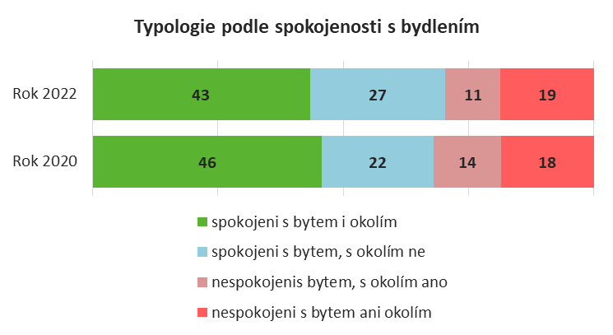
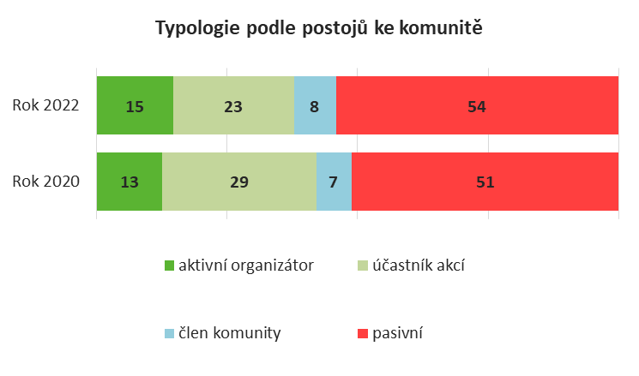
Analýzy - vysvětlivky
Na tomto místě je vysvětlen princip použitých segmentací a analýz. V hlavním textu dále jsou již tyto analýzy použity bez dalšího vysvětlení. Důvodem je především snaha nenarušovat analytický text technickými podrobnostmi. Domníváme se, že zápis syntaxu SPSS je dostatečně průkazný a dobře ukazuje, jak byly jednotlivé segmenty konstruovány.
Typologie podle spokojenosti s bydlištěm
VSTUPNÍ OTÁZKY: B1, C1
OUNT B1= B1_A to B1_c(1,2).
COUNT C1= C1_A to C1_e(1,2).
if any(B1,2,3) and any(C1,3,4,5) segBC=1.
if any(B1,2,3) and any(C1,0,1,2) segBC=2.
if any(B1,0,1) and any(C1,3,4,5) segBC=3.
if any(B1,0,1) and any(C1,0,1,2) segBC=4.
var lab segBC 'Spokojenost bydlení'.
val lab segBC
1 'spokojeni s bytem i okolím'
2 'spokojeni s bytem, s okolím nepokojeni'
3 'nespokojeni s bytem, s okolím spokojeni'
4 'nespokojeni ani s bytem ani s okolím '
if any(D1_a,1,2) segD=3.
if any(D1_b,1,2) segD=2.
if any(D1_c,1,2) segD=1.
if sys(segD) segD=4.
var lab segD 'Komunitní život'.
val lab segD
1 'aktivní organizátor'
2 'účastník akcí'
3 'člen komunity'
4 'pasivní'
Typologie podle postojů ke komunitě
VSTUPNÍ OTÁZKY: D2, D4

Slide 8
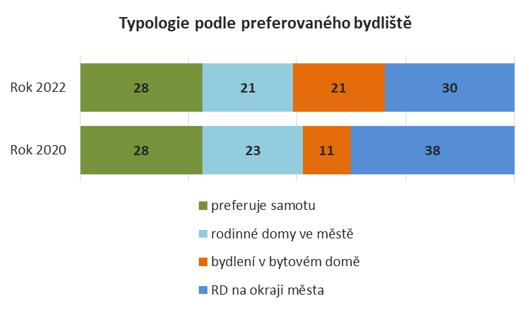
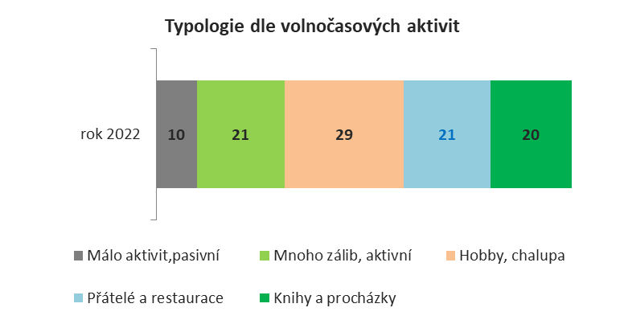
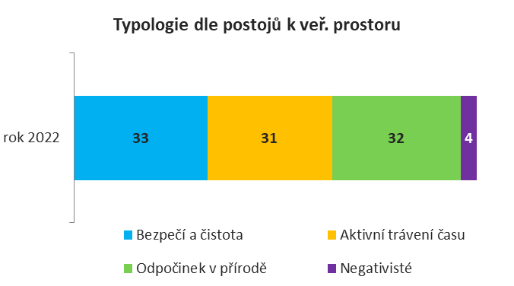
Analýzy - vysvětlivky
Typologie podle preferovaného bydliště
if e4=4 or e4=5 or e4=6 segE=1.
if any (e3,3,4,5,6) and any(e4,1,2) segE=2.
if any (e3,1,2) and any(e4,1,2,3) segE=3.
if any (e3,3,4,5,6) and e4=3 segE=4.
var lab segE 'Typologie preferovaného bydlení'.
val lab segE
1 'preferuje samotu'
2 'rodinné domy ve městě'
3 'bydlení v bytovém domě'
4 'RD na okraji města'
VSTUPNÍ OTÁZKY: E3, E4
Typologie podle volnočasových aktivit
Clusterová (shluková) analýza:
* TWOSTEP CLUSTER
/CONTINUOUS VARIABLES=FAC1_1 FAC2_1 FAC3_1 FAC4_1
/DISTANCE LIKELIHOOD /NUMCLUSTERS FIXED=5 /HANDLENOISE 0 /MEMALLOCATE 64 /CRITERIA INITHRESHOLD(0) MXBRANCH(8) MXLEVEL(3) /VIEWMODEL DISPLAY=YES /SAVE VARIABLE=segG2.
VSTUPNÍ OTÁZKY: G2
Typologie podle postojů k veřejnému prostoru
VSTUPNÍ OTÁZKY: H6
Clusterová (shluková) analýza:
* TWOSTEP CLUSTER
/CONTINUOUS VARIABLES=FAC1_1 FAC2_1 FAC3_1 FAC4_1
/DISTANCE LIKELIHOOD /NUMCLUSTERS FIXED=5 /HANDLENOISE 0 /MEMALLOCATE 64 /CRITERIA INITHRESHOLD(0) MXBRANCH(8) MXLEVEL(3) /VIEWMODEL DISPLAY=YES /SAVE VARIABLE=segH6.

Slide 9
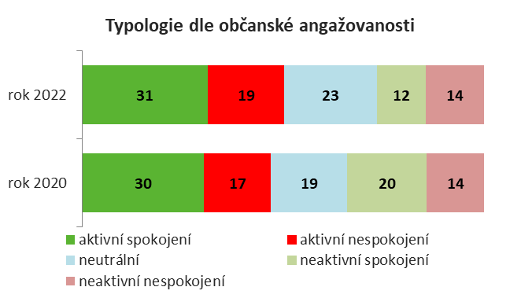
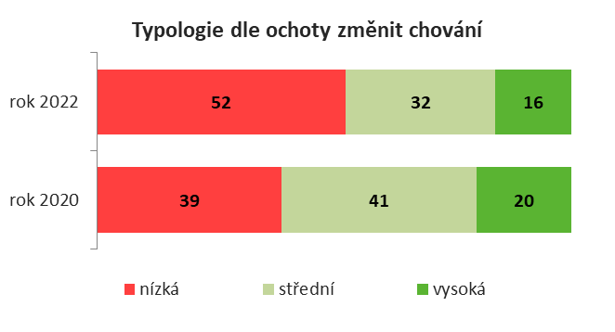
Analýzy - vysvětlivky
Typologie podle občanské angažovanosti
VSTUPNÍ OTÁZKY: I1, I4, I5, I6
COUNT I1count= I1_A I1_B I1_E I6(1,2).
* COUNT I4count= I4_A I4_B I4_C I4_D I4_E I5_A I5_B I5_C I5_D (1,2).
recode I4_A I4_B I4_C I4_D I4_E I5_A I5_B I5_C I5_D(6=3)(else=copy) INTO rI4_A rI4_B rI4_C rI4_D rI4_E rI5_A rI5_B rI5_C rI5_D.
compute prumer=MEAN( rI4_A to rI5_D).
* fre I1count I4count.
fre prumer.
if any( I1count,3,4) and prumer<3 segI=1.
if any( I1count,3,4) and prumer>3 segI=2.
if any( I1count,0,1,2) and prumer<3 segI=3.
if any( I1count,0,1,2) and prumer>3 segI=4.
if prumer=3 segI=5.
var lab segI 'Občanská aktivita a spokojenost'.
val lab segI
1 'aktivní spokojení'
2 'aktivní nespokojení'
3 'neaktivní spokojení'
4 'neaktivní nespokojení'
5 'neutrální'
Typologie podle ochoty změnit ekologické chování
VSTUPNÍ OTÁZKY: X2
count x2= X2_1 to X2_16(1 thru 16).
recode x2(0 thru 3=1)(4 thru 7=2)(8 thru hi=3) into segX.
var lab segX 'Ochota změnit vlastní život s ohledem k ekologii'.
val lab segX
1 'nízká'
2 'střední'
3 'vysoká'

Slide 10
Hlavní zjištění

Slide 11
KVALITA A DOSTUPNOST BYDLENÍ
Spokojenost Pražanů s bydlením je vysoká (celkově i s velikostí bytu). Více než polovina (54 %) Pražanů považuje své aktuální bydliště za ideální. Výhrady se pojí hlavně s dopravním přetížením lokality bydliště.
Míra spokojenosti s náklady na bydlení se citelně zhoršila oproti roku 2020 (zasahuje hlavně nízkopříjmové domácnosti vč. seniorů).
Lidí, jejichž spokojenost se životem v Praze za poslední rok poklesla, je tudíž 4x více, než těch, jejichž spokojenost vzrostla.
Citelně oslabil zájem Pražanů o ideální bydlení v RD – jasně se do toho propisuje růst cen energií.
Trh s nemovitostmi selhává a bez regulace povede k vysídlení středně a nízkopříjmových domácností, ale také mladých rodin. Vedení Prahy má proto za úkol se urychleně a dostatečně angažovat na trhu s byty. Tím využít škálu možností, jak rozšířit vlastní bytový fond, aby narostla nabídka nájemního bydlení v přijatelné hladině cen. Podmínkou úspěchu je dlouhodobě svědomité a promyšlené hospodaření s bytovým fondem.
Rapidní růst cen energií vede mnohé seniory k úvaze, co si počít s nadbytečnými metry, které je drahé vytápět. Současně je v Praze mnoho rodin s dětmi, které se cítí stísněně v menších bytech. Přemostit tyto dva jevy nějakým důvěryhodným a transparentním zprostředkováním se zdá jako zajímavá příležitost pro „win – win“ řešení.
Vlna ukrajinských běženců je novým fenoménem. Z dostupných dat je patrné, že se s ní město vypořádalo dobře, nicméně lidé si uvědomují, že v tomto měřítku jde spíše o potenciální problém, než příležitost.

Slide 12
VYBAVENOST LOKALITY BYDLIŠTĚ, KOMUNITNÍ ŽIVOT, ANGAŽOVANOST, PRÁCE A VOLNÝ ČAS
Pražané jsou spokojení s dostupností služeb, i míst pro rekreaci v okolí bydliště.
Dostupnost škol je na uspokojivé úrovni, ale hodnotí ji hůře ženy.
Ukázalo se, že se Praze podařilo dobře absorbovat příval ukrajinských dětí a vnímaná dostupnost škol nijak citelně neutrpěla.
Hustota sítě zdravotnických zařízení je v celku hodnocena velmi pozitivně.
Největším pociťovaným deficitem je nedostatek přírodních koupališť.
Silné výhrady přetrvávají k nedostatku parkovacích kapacit.
1/3 Pražanů se ráda účastní komunitních aktivit (lákají zejm. rodiny s dětmi), 1/3 k nim má jen vlažný postoj a zbývající 1/3 je nevyhledává.
Jen 1 ze 20 Pražanů se aktivně zapojuje do organizace komunitních akcí (pro zajímavost aktivní jsou zejména cyklisté).
Pražané jsou více spokojeni s fungováním veřejné správy v rámci jejich MČ než na úrovni hl. města.
Zaznamenali jsme pokles chuti Pražanů začít podnikat. Lidé si dnes mnohem více uvědomují rizika, která jsou s podnikáním spojena (lockdowny, rychlé zdražování energií).
Preference místa k výkonu práce se odklánějí od home office zpět na pracoviště. Žádná z moderních možností (coworking, neformální prostředí) nenacházejí mezi Pražany valnou odezvu.
Největší přízni se mezi volnočasovými aktivitami těší procházky (starší) a sportování (mladší).
Veškeré aktivity, které můžeme na uspokojivé úrovni vykonávat v blízkosti bydliště, upřednostňujeme právě ve svém nejbližším okolí. Když už je nutno cestovat, tak jen za něčím, co má opravdový smysl (divadlo, vánoční trhy apod.).

Slide 13
VEŘEJNÁ PROSTRANSTVÍ
Nejzásadnějšími faktory spokojenosti s veřejným prostorem jsou dostatek zeleně a čistota.
Mezi frekventované hotspoty městské infrastruktury patří především terminály MHD, a velká obchodní centra, případně pasáže.
Vyšší nároky na vybavenost veřejných prostranství mají ženy.
Klid, pocit bezpečí a možnost sezení akcentují senioři.
PARKY
Pražské parky jsou oblíbenou vycházkovou destinací. 4 z 5 Pražanů vyhledávají parky minimálně jednou za měsíc. Třetina do parků chodí několikrát týdně.
Častěji zastoupenými výhradami na adresu pražských parků jsou znečištění, chybějící vybavení a nedostatek možností k posezení.
Podle mínění občanů jsou pražské parky dobře přizpůsobené potřebám tělesně postižených osob.
NÁMĚSTÍ A ULICE
Ulice mohou vedle své tranzitní funkce aspirovat i na volnočasové, příjemné aktivity, jako jsou procházky, setkávání lidí, posezení a kulturní akce. Mezi ně ale Pražané neřadí rekreační sport.
Tyto činnosti přicházejí v úvahu v dopravně zklidněných zónách, které jsou bezpečnější a celkově klidnější.
Nejvhodnějším využitím pásů mezi chodníkem a vozovkou jsou stromořadí a vegetační prvky. Využití uvedené zóny pro parkování pražskou veřejnost polarizuje (motoristé vs. nemotoristé).

Slide 14
DOPRAVA
6 z 10 Pražanů v současnosti jezdí do práce / školy každý všední den. Lidé, kteří by v blízkosti pracoviště těžko hledali parkování, nechávají ve velké míře auto raději doma.
Pražané oceňují kvality MHD - jen 5 % z nich pražskou MHD vůbec nevyužívá, ačkoliv letos trochu kritičtěji hodnotí výši jízdného – je patrné, že i blahobytná Praha bojuje s růstem životních nákladů.
4 z 10 Pražanů v Praze nikdy neusedají za volant. Při cestování autem po Praze je obtěžují hlavně dopravní zácpy, parkování a strmý růst nákladů na nákup paliv.
Atraktivita pořízení elektromobilu se od roku 2020 dramaticky propadla ze 46 % příznivců na 27 %.
Na kolo / koloběžku většina Pražanů ve městě vůbec neusedá. Naopak častěji než jednou za měsíc v Praze kolo použije jen sotva pětina Pražanů.
Proto si také jen pětina lidí myslí, že do cyklistické infrastruktury nesměřují dostatečné investice.
Kriticky je v Praze vnímáno parkování / odkládání sdílených kol a koloběžek.
Dominantním problémem chodců je v Praze riziko střetu s cyklisty / koloběžkáři. Zdá se, že na bezproblémové koexistenci chodců a cyklistů má Praha mnoho co dohánět.
Chodci aktuálně v Praze považují motoristy za méně obtěžující prvek, než lidi na kolech a koloběžkách, ačkoliv i motoristé mají co ve svém přístupu z pohledu chodců zlepšovat.

Slide 15
VNÍMÁNÍ KLIMATICKÉ ZMĚNY A EKOLOGICKÁ ANGAŽOVANOST
Společenské klima se mezi Pražany v otázkách ochoty vzdát se části pohodlí ve prospěch ozdravení planety poměrně výrazně proměnilo – bohužel k horšímu.
Lidé pod tíhou vynucených úspor a utahování opasků spíše opouštějí altruistické pozice.
Jen v oblastech, kde se ochrana planety potkává s finanční úsporou v rozpočtech domácností (omezení konzumace masa, investice do vlastní energetické soběstačnosti, menší využívání letecké přepravy) nedošlo k propadu těchto forem podpory.
Bohužel, lidí, kteří k žádné formě příspěvku ochrany planety nejsou svolní je v současnosti téměř dvojnásobek oproti roku 2020.
Dalším smutným poznáním je citelné polevení v odhodlání k výchově dětí k ekologickému chování (z 55 % ochotných v r. 2020 na 37 % v roce 2022).
4 z 10 Pražanů si tak v současnosti myslí, že metropole řeší problém klimatické změny dostatečně. Naproti tomu jen 3 z 10 Pražanů na to mají opačný názor.

Slide 16
Detailní
analýza

Slide 17
Kvalita bydlení

Slide 18
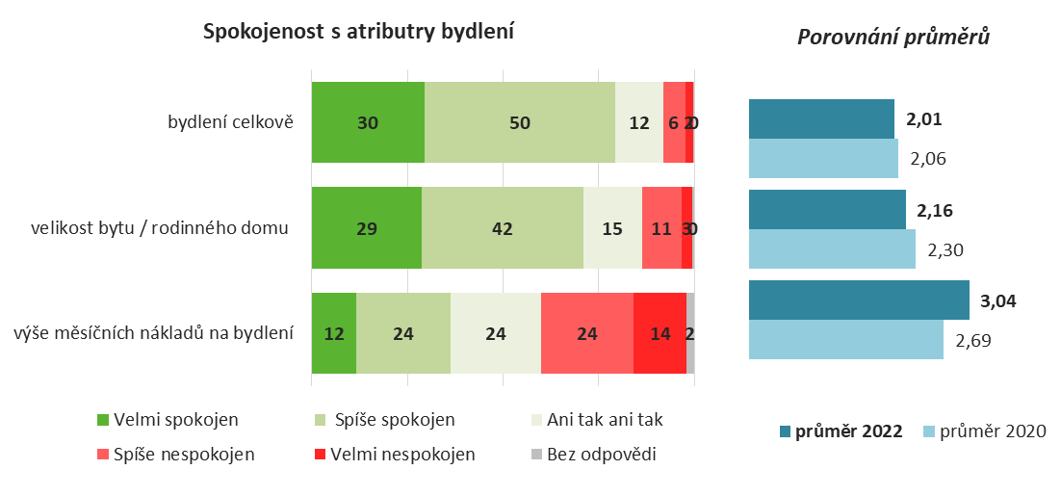
Spokojenost s bydlením
B1. UVEĎTE MÍRU VAŠÍ SPOKOJENOSTI S NÁSLEDUJÍCÍMI OBLASTMI:
n=2019 (celý vzorek), údaje v %
Spokojenost Pražanů s bydlením dlouhodobě zůstává vysoká, a to jak z hlediska celkové spokojenosti, tak s velikostí bytu/domu.
Co do velikosti vlastního bydlení jsou nejspokojenější senioři, nejvíce kritické rodiny s dětmi a nižšími příjmy.
Co se týče nákladů na bydlení, tam registrujeme 2/5 nespokojených Pražanů a další čtvrtina není ani vysloveně spokojena nebo nespokojena. Jen 1 z 10 je se stávajícími náklady vysloveně spokojen.
Míra spokojenosti s náklady na bydlení se (nikoliv překvapivě) citelně zhoršila oproti předchozímu měření z roku 2020. Nejkritičtější je pochopitelně situace nízkopříjmových domácností vč. seniorů
Celkově spokojenější jsou lidé s VŠ vzděláním, vyššími příjmy, a také ti, kdo bydlí ve vlastním. Mezi pozitivně naladěné také patří lidé s aktivnějším životním stylem, kteří se např. více angažují v rozvoji lokality, kde bydlí.
Méně spokojení zůstávají lidé s průměrnou nebo nižší životní úrovní.

Slide 19
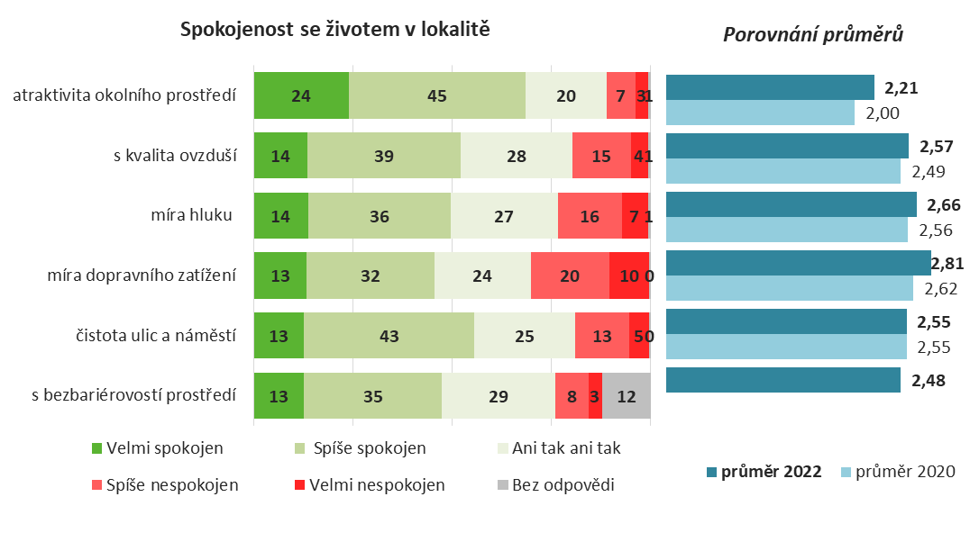
Spokojenost s bydlením
C1. UVEĎTE MÍRU VAŠÍ SPOKOJENOSTI S NÁSLEDUJÍCÍMI OBLASTMI V LOKALITĚ, KDE BYDLÍTE:
n=2019 (celý vzorek), údaje v %
Atraktivita blízkého okolí bydliště je ze sledovaných atributů tím, který nejvíce posiluje celkovou spokojenost s bydlením.
Nejvíce kritiky naopak sklidila míra dopravního zatížení.
Na kvalitu bezbariérové infrastruktury silně převládá pozitivní názor, nicméně desetina Pražanů se hodnocení zdržela.
Vývoj v porovnání s rokem 2020 ukazuje převážně negativní trend spokojenosti. Lze oprávněně předpokládat, že to není v důsledku reálného zhoršení fungování města, ale celkově „blbou náladou“ plynoucí z inflace, energetické krize a existenčních obav domácností.

Slide 20
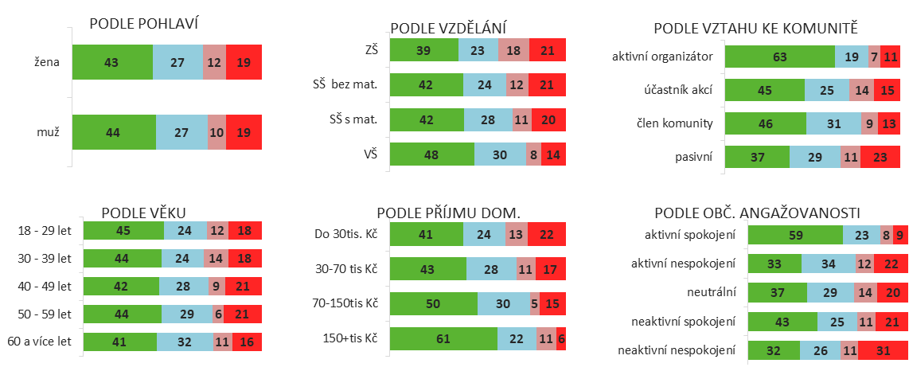
Spokojenost s bydlením
n=2019 (celý vzorek), údaje v %
Typologie spokojenosti s bydlením ukazuje, že zcela nespokojených Pražanů je jen necelá pětina (19 %). Dvě pětiny (43 %) Pražanů jsou spokojeny s bytem i s okolím bydliště. Oproti roku 2020 došlo nevelkým změnám, jen evidujeme mírný nárůst těch, kdo jsou s bytem spokojení, ale k okolí mají nějaké výhrady.
Spokojenost stále koreluje s příjmy domácnosti – čím vyšší příjmy, tím spokojenější domácnost a spokojenější jsou také stále lidé s aktivním vztahem ke komunitě.

Slide 21
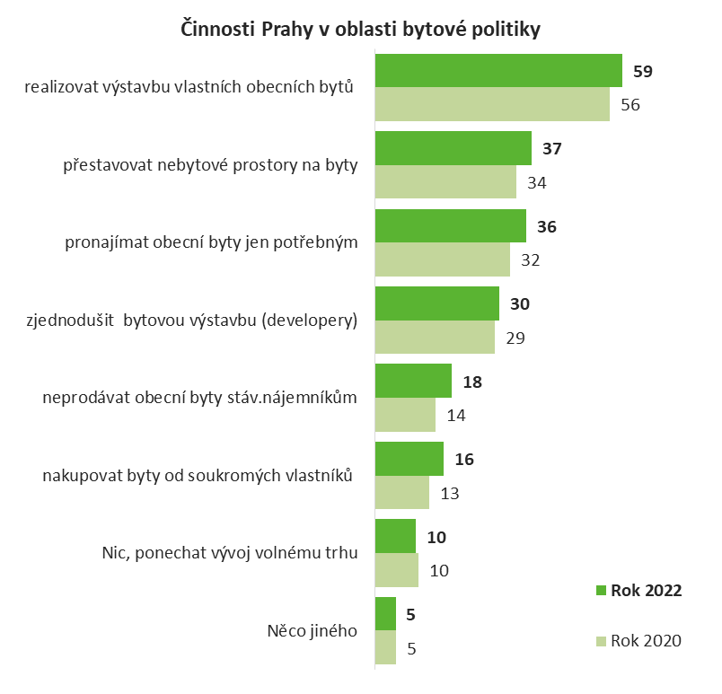
Bytová politika v Praze
B2. CO BY V TOM PRAHA MĚLA PŘEDEVŠÍM DĚLAT V OBLASTI BYTOVÉ POLITIKY?
n=2019 (celý vzorek), údaje v %
Pořadí priorit v oblasti bytové politiky zůstává identické se stavem v roce 2020.
Pozvolna posiluje přesvědčení, že by se vedení Prahy mělo v této oblasti angažovat více, a to jak investicemi, tak zodpovědným hospodařením s bytovým fondem. Jen 1 z 10 Pražanů zastává názor, že bytovou situaci má řešit neregulovaný trh.
3/5 Pražanů si přejí, aby hlavní město realizovalo výstavbu obecních bytů.
Nejsilnějšími zastánci posílení bytového fondu ve správě města jsou obyvatelé nájemních bytů, kteří jsou aktuálně silně vystaveni růstu cen bydlení, ale také senioři.
Mladší generace (18-39 let) silněji podporují, aby město nakoupilo byty do svého vlastnictví. Patrně v této cestě vidí příležitost rychlejší pozitivní intervence města na trhu s byty.

Slide 22
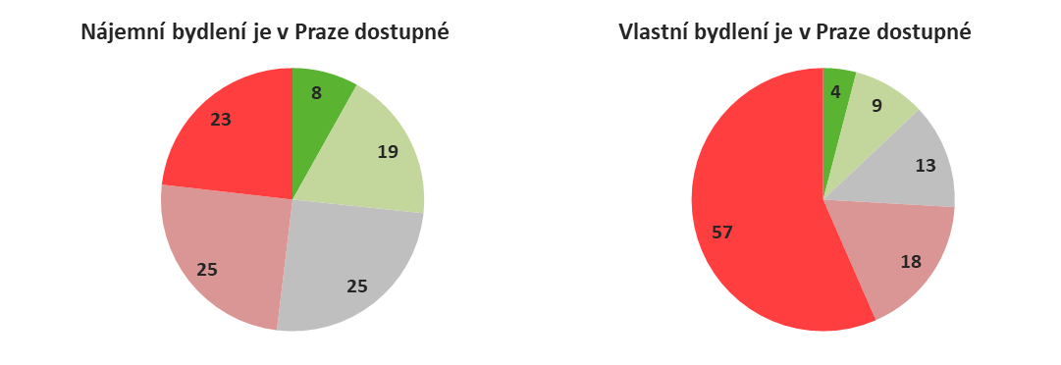
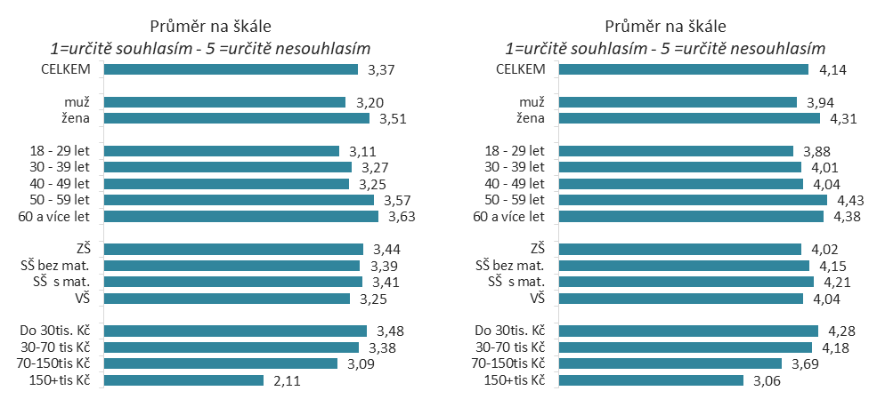
Dostupnost bydlení v Praze
B3. UVEĎTE, ZDA SOUHLASÍTE, ČI NESOUHLASÍTE S DANÝM TVRZENÍM:
n=2019 (celý vzorek), údaje v %
Ceny bytů jsou v Praze podle 2/3 populace odtržené od reality a dělají z vlastního bydlení pro lidi, kdo nemovitost nezískali včas, nedostupnou komoditu.
Ačkoliv si v tomto ohledu nájemní bydlení vede o poznání lépe, i tak je už pro polovinu Pražanů ve svých tržních úrovních reálně nedostupné. Nicméně čtvrtina lidí jej prozatím považuje za spíše dostupné.
Na adresu cenové dostupnosti bydlení jsou kritičtější ženy a také lidé nad 50 let. Dále také pochopitelně lidé s nižšími a středními příjmy.

Slide 23
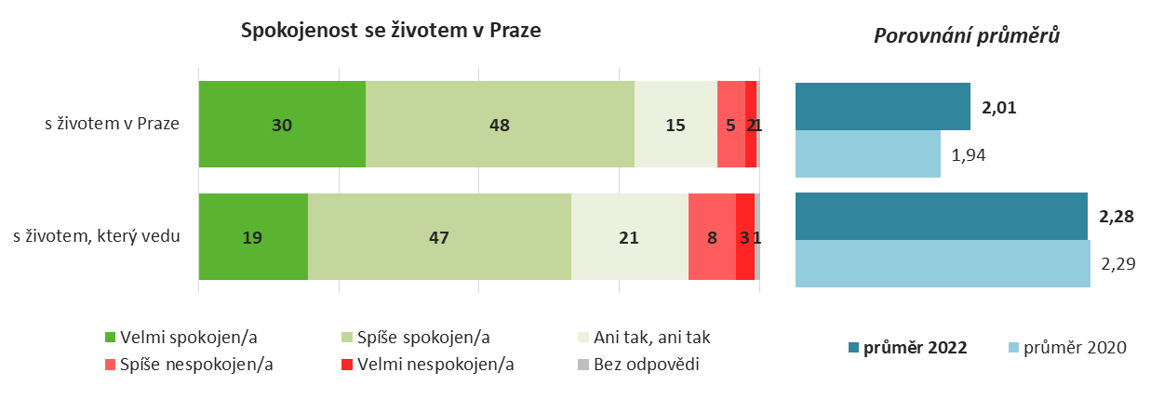
Spokojenost s kvalitou života v Praze
F1. UVEĎTE MÍRU VAŠÍ SPOKOJENOSTI S NÁSLEDUJÍCÍMI OBLASTMI:
n=2019 (celý vzorek), údaje v %
I nadále platí, že lidé jsou více spokojeni se životem v Praze, než s tím, jaký život vedou. V aktuálním měření se ale rozestup v celkové spokojenosti v těchto sférách citelně snížil, ačkoliv zůstává stále signifikantní. Bohužel není zmenšení rozestupu mezi těmito dvěma ukazateli způsobeno růstem průměrné spokojenosti s vlastním životem, ale poklesem spokojenosti se životem v Praze. Ten je patrně zapříčiněn vzestupem existenčních obav domácností v současnosti.
Se životem v Praze jsou spokojeni zejména mladí do 30 let, lidé s VŠ vzděláním, a také ti, kdo žijí aktivním životem a angažují se ve svém okolí.
Vedle toho se životem, který vedou, jsou nejvíce spokojeni členové lépe situovaných rodin s dětmi, méně pak senioři a lidé s nižšími příjmy.

Slide 24
Spokojenost s kvalitou života v Praze
F1. UVEĎTE MÍRU VAŠÍ SPOKOJENOSTI S NÁSLEDUJÍCÍMI OBLASTMI:
n=2019 (celý vzorek), průměry na škále
 | ŽIVOT V PRAZE | ŽIVOT JAKÝ VEDU | ROZDÍL 2022 | Rozdíl 2020
CELKEM | 2,01 | 2,28 | 0,28 | 0,35
POHLAVÍ
muž | 2,03 | 2,29 | 0,26 | 0,28
žena | 1,99 | 2,28 | 0,29 | 0,41
VĚK
18 - 29 let | 1,82 | 2,19 | 0,37 | 0,45
30 - 39 let | 1,95 | 2,16 | 0,21 | 0,3
40 - 49 let | 2,03 | 2,27 | 0,24 | 0,35
50 - 59 let | 2,10 | 2,32 | 0,22 | 0,33
60 a více let | 2,16 | 2,47 | 0,30 | 0,3
VZDĚLÁNÍ
ZŠ | 1,93 | 2,26 | 0,33 | 0,21
SŠ bez mat. | 2,08 | 2,36 | 0,27 | 0,41
SŠ s mat. | 2,04 | 2,36 | 0,32 | 0,42
VŠ | 1,91 | 2,11 | 0,20 | 0,24
PŘÍJEM DOMÁCNOSTI
Do 30tis. Kč | 2,16 | 2,64 | 0,48 | 0,48
30-70 tis Kč | 1,94 | 2,22 | 0,27 | 0,36
70-150tis Kč | 1,82 | 2,02 | 0,20 | 0,22
150+tis Kč | 1,67 | 1,72 | 0,06 | 0,06
EKONOMICKÁ AKTIVITA
Zaměstnanec | 2,03 | 2,29 | 0,26 | 0,31
Podnikatel | 1,84 | 2,11 | 0,27 | 0,39
Student | 1,79 | 2,18 | 0,39 | 0,52
Důchodce | 2,20 | 2,44 | 0,24 | 0,35
V domácnosti | 1,93 | 2,10 | 0,17 | 0,22
Spokojenější jak se svým životem tak s životem v Praze zůstávají především lidé s nejvyššími příjmy – ti si v mnoha případech mohou dovolit „standard“, který považují za vhodný a současně mohou nejvíce těžit z pestré nabídky služeb a kulturního vyžití.
Naproti tomu lidé z domácností s nejnižšími příjmy častěji nejsou spokojeni ani se životem v Praze, ani se životem jaký vedou. Nabídka lákadel, která každodenně potkávají, je pro ně ve značné míře špatně dostupná, což zanechává pocit frustrace.
Velký rozestup mezi spokojeností se životem v Praze a s osobním životem zaznamenáváme zejména u nejmladších lidí do 29 let, typicky studentů, ale také mezi lidmi z domácností s nejnižšími příjmy.
Průměry na škále 1 = velmi spokojen – 5= velmi nespokojen

Slide 25
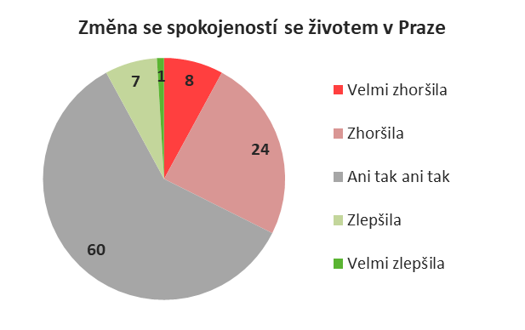
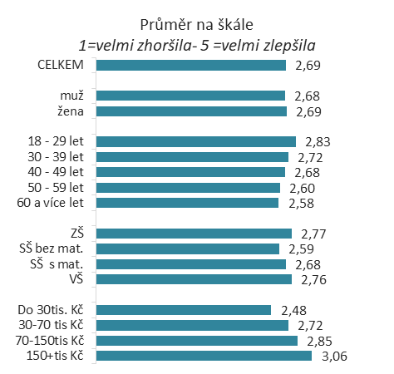
Spokojenost s kvalitou života v Praze
F2. ZA POSLEDNÍ ROK SE MÁ SPOKOJENOST SE ŽIVOTEM V PRAZE:
n=2019 (celý vzorek), údaje v %
Pokud bychom se soustředili na skutečnost, že 3/5 Pražanů jsou se životem v Praze stejně spokojeni, jako bývali před rokem, mohli bychom se domnívat, že situace je stabilní v čase. Opak je ale pravdou.
V současnosti je těch, kdo jsou se životem v Praze méně spokojeni než vloni, 4x více, než těch, jejichž spokojenost vzrostla.
K vývoji se staví kriticky zejména starší lidé a lidé s nižšími příjmy. Muži i ženy hodnotí v tomto případě situaci stejně.

Slide 26
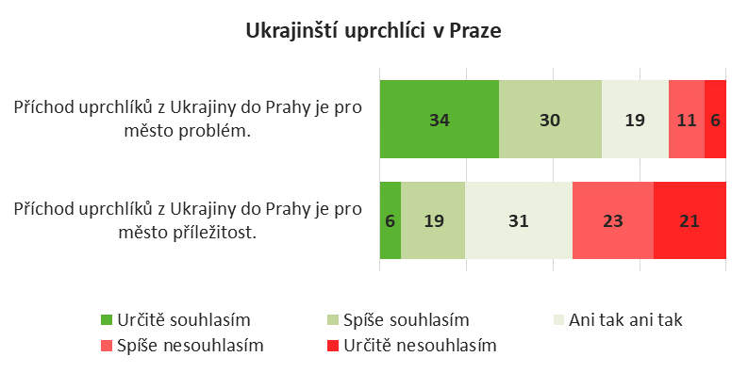
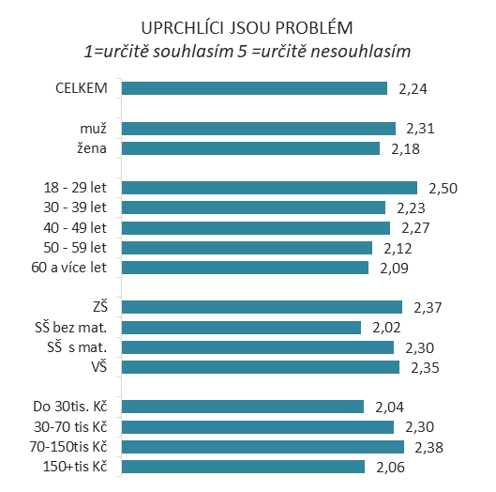
Spokojenost s kvalitou života v Praze
F3. UVEĎTE, ZDA SOUHLASÍTE, ČI NESOUHLASÍTE S DANÝM TVRZENÍM:
n=2019 (celý vzorek), údaje v %
Hypotézy označeny tímto fontem
Příchod válečných uprchlíků z Ukrajiny je i přes vysokou míru solidarity občanů potenciálním problémem pro Prahu. Nelze v tom směru opomenout, že Praha je tímto fenoménem zasažena oproti zbytku republiky nadproporčně.
2/3 Pražanů v tom tedy spatřují problém. Těch, kdo v tom problém spíš nevidí je jen necelá pětina.
Čtvrtina Pražanů v letošním přílivu Ukrajinců naopak vidí příležitost.
Více zdrženliví jsou k Ukrajinským utečencům starší lidé, lidé se SŠ bez maturity a ti s nejnižšími příjmy.
Poněkud překvapivě je větší rezervovanost vůči uprchlíkům pozorovatelná také mezi nejbohatšími domácnostmi (možná v obavách o bezpečnost?) a také mezi ženami (opět možná bezpečnost a vyčerpání kapacit školských zařízení?).

Slide 27
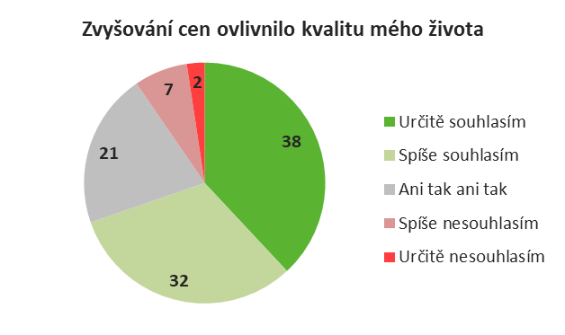
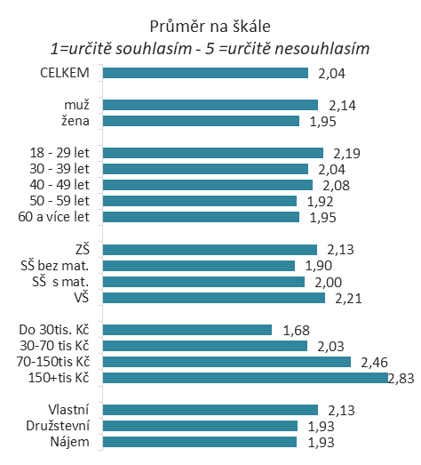
Spokojenost s kvalitou života v Praze
F3. UVEĎTE, ZDA SOUHLASÍTE, ČI NESOUHLASÍTE S DANÝM TVRZENÍM:
n=2019 (celý vzorek), údaje v %
7 z 10 Pražanů potvrzují, že růst cen ovlivnil (zhoršil) kvalitu jejich života. Jen 1 z 10 si to spíše nemyslí.
Pociťovaný dopad růstu cen silně závisí na příjmu domácnosti, tj. bohatší lidé mají pocit zhoršení života vzácněji.
Poněkud slabší vazba tohoto jevu byla identifikována s věkem respondenta – čím starší, tím větší souhlas s výrokem, že ceny ovlivnily kvalitu života.
Poněkud pozitivněji se k dopadům růstu cen stavějí lidé s vlastním bydlením a také muži.

Slide 28
Život v lokalitě

Slide 29
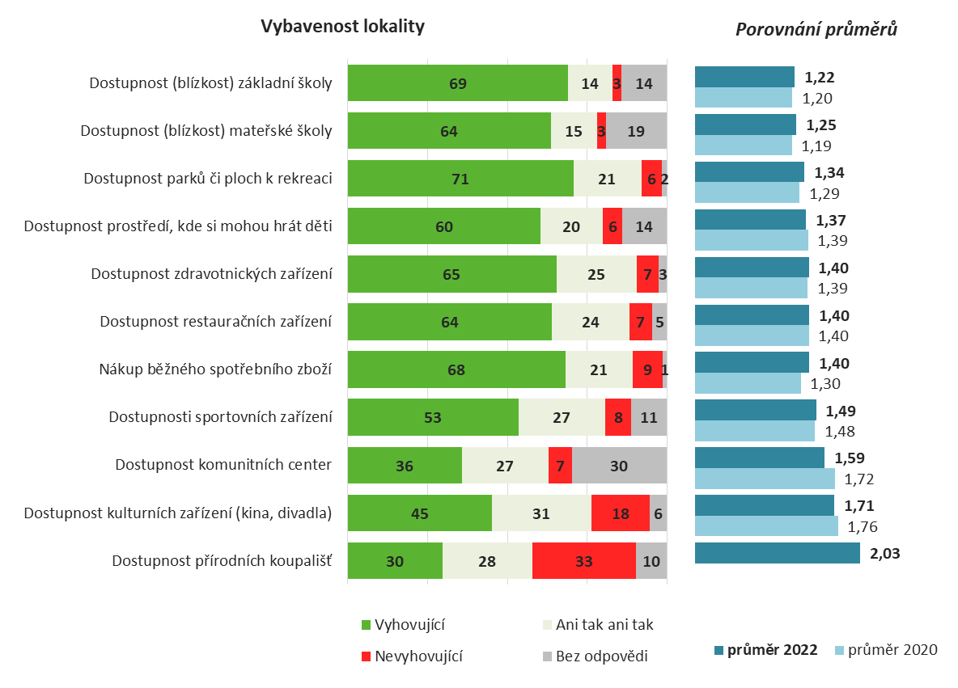
Spokojenost s vybavením v lokalitě bydliště
C2. JAK HODNOTÍTE VYBAVENOST LOKALITY, KDE BYDLÍTE, V NÁSLEDUJÍCÍCH OBLASTECH:
n=2019 (celý vzorek), údaje v %
Pražané jsou celkově spokojení s vybaveností okolí svého bydliště, a to jak s dostupností služeb, tak míst pro rekreaci.
Dostupnost základních i mateřských škol hodnotí tradičně hůře ženy než muži, což patrně způsobuje jim tradičněji přidělená zodpovědnost za doprovod a vyzvedávání dětí ze škol.
Opticky se může zdát, že dostupnost komunitních center má z pohledu Pražanů citelné rezervy, při bližším pohledu na data ze šetření je ale patrné, že stávající síť těm angažovaným (organizátoři a účastníci akcí) vlastně vyhovuje a hůře skóruje jen u pasivní veřejnosti (která často na otázku neodpověděla).
Největším problémem tak zůstává jediný aspekt, a tím je dostupnost přírodních koupališť. Zde se v jediném případě ze sledovaných aspektů více lidí shoduje na tom, že je situace nevyhovující, než naopak.

Slide 30
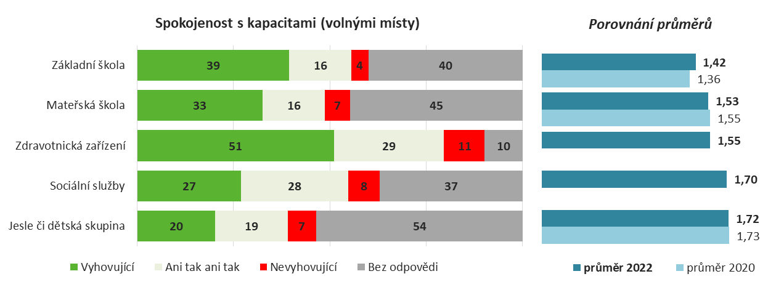
Spokojenost s kapacitami v lokalitě bydliště
C3. JAK JSTE SPOKOJEN/A S KAPACITAMI (TEDY VOLNÝMI MÍSTY) U NÁSLEDUJÍCÍ VYBAVENOSTI VE VAŠEM OKOLÍ?
n=2019 (celý vzorek), údaje v %
Dostupnost zdravotnických zařízení (letos nově zařazených do testovaných možností) je hodnocena velice pozitivně. To spokojenosti Pražanům se životem ve městě určitě prospívá i vzhledem k tomu, že lékařskou péči potřebujeme všichni.
Naopak dostupnost jeslí a dětských skupin se nějak týká jen úzké skupiny rodičů malých dětí. V tomto parametru pozorujeme určité rezervy, ale i tak stav považuje za vyhovující 3x více lidí, než je těch, kteří jej označili za nevyhovující.
Příliv Ukrajinských dětí (především do pražských ZŠ) byl, zdá se, zvládán poměrně velmi dobře, protože kapacitní hledisko v základních školách nezaznamenalo hluboký propad spokojenosti.

Slide 31
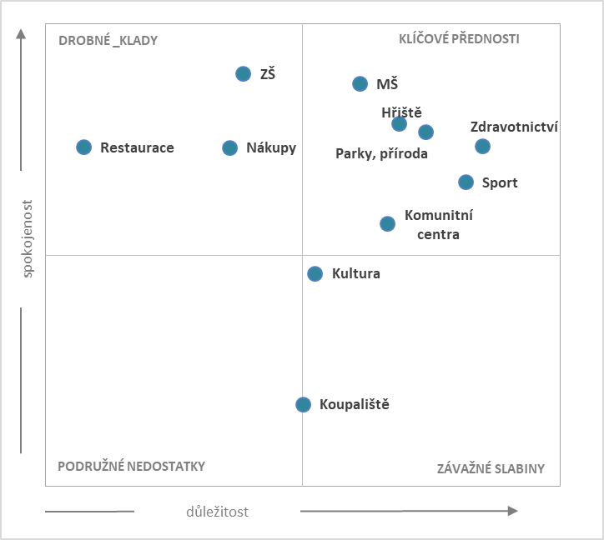
Spokojenost s vybavením v lokalitě bydliště
SWOT ANALÝZA ATRIBUTŮ BYDLENÍ
Určitá část atributů spokojenosti s lokalitou je v sektoru „drobné klady“ – tedy lidé jsou s nimi spokojeni, ale nejsou pro ně tak důležité – jedná se o dostupnost ZŠ, nákupy a dostupnost restaurací.
Oproti roku 2022 se dostupnost MŠ dostala do segmentu „klíčových předností“.
Ani jeden atribut nespadl do sektoru „závažné slabiny“, i když dostupnost koupališť a kulturních zařícení se trochu blíží.
Při interpretaci je nutné mít na paměti, že rozdíly v hodnocení jsou velmi malé a grafické zobrazení je velmi „přiblíženo“ – tedy rozdíly , které jsou ve skutečnosti velmi malé „uměle“ zvětšuje.
SWOT analýza vznikla jako kombinace hodnocení odvozené důležitosti (hodnocení korelace otázek F1 a atributů C1 – tedy jak se spokojenost s dílčími atributy podílí na celkové spokojenosti s bydlením) a hodnocení spokojenosti samotné. Výsledkem je dvojrozměrný obraz, který přináší nejen informaci o tom, jak jsou Pražané s atributy spokojeni, ale také o tom, jak jsou pro ně atributy důležité.
Každý bod je tak reprezentován 2 empiricky vypočítanými hodnotami (průměrné hodnocení spokojenosti a korelační koeficient u důležitosti) a tyto hodnoty jsou vyneseny do grafu.

Slide 32
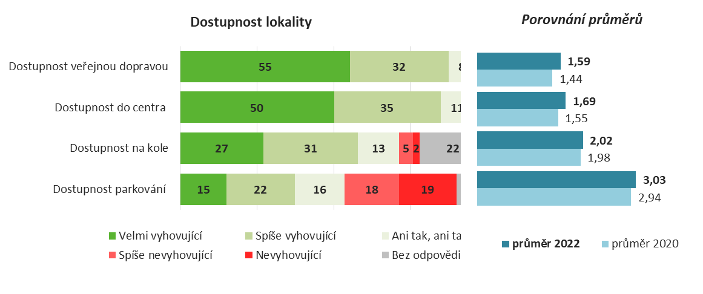
Spokojenost s dostupností v lokalitě bydliště
C4. JAK HODNOTÍTE LOKALITU, KDE BYDLÍTE, V NÁSLEDUJÍCÍCH OBLASTECH:
n=2019 (celý vzorek), údaje v %
Dostupnost lokality bydliště veřejnou dopravou i dostupnost do centra Pražanům mimořádně vyhovuje, naopak dlouhodobě nevyhovující jsou pro ně možnosti parkování.
Dostupnost do centra lépe hodnotí obyvatelé činžovních domů (oproti obyvatelům panelových domů nebo vil), protože tyto domy se většinou nacházejí právě ve zmíněném centru města.
Významně spokojenější s dostupností veřejnou dopravou jsou právě ti, kteří pro přesuny po městě využívají výhradně MHD.
Míra nespokojenosti s parkováním roste s rostoucím věkem Pražanů. Zasahuje pochopitelně motoristy, necyklisty a obyvatele hustě zastavěných lokalit – nejintenzivněji panelových sídlišť.
Hodnocení žádného ze sledovaných atributů se v této oblasti v uplynulých 2 letech bohužel nezlepšilo.

Slide 33
Komunitní život

Slide 34
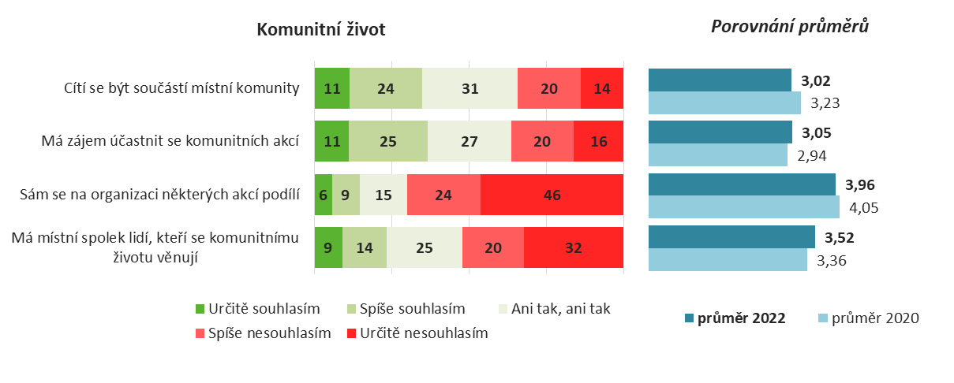
Komunitní život
D1. UVEĎTE, ZDA SOUHLASÍTE, ČI NESOUHLASÍTE S DANÝM TVRZENÍM:
n=2019 (celý vzorek), údaje v %
Třetina Pražanů se cítí být součástí místní komunity, třetina se tak naopak necítí a zbývající třetina na to nemá vyhraněný názor.
Podobné rozložení stanovisek lze vidět i v případě zájmu o zapojování se do komunitních akcí.
Pokud se týká jejich organizování, tak opravdových tahounů (určitě souhlasím) je jen poskromnu – jen ca 1 z 20 Pražanů
Komunitní život více zajímá mladší Pražany, s vyšším stupněm vzdělání, obyvatele s dobrou životní situací a ty, kteří považují změnu klimatu za reálnou hrozbu. Typickými podporovateli komunitního života jsou mladé, lépe situované rodiny s dětmi. Naopak Pražané s nižší životní úrovní nemají velký zájem o komunitní život, o organizovaní podobných akcí a ani se necítí být součástí místní komunity.

Slide 35
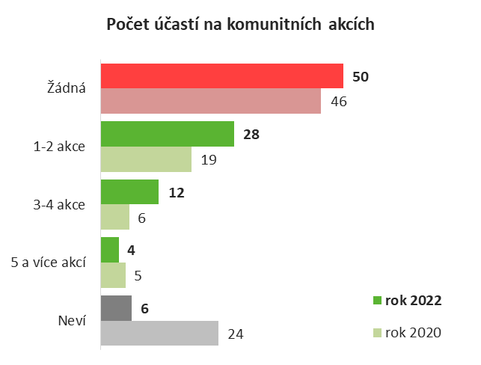
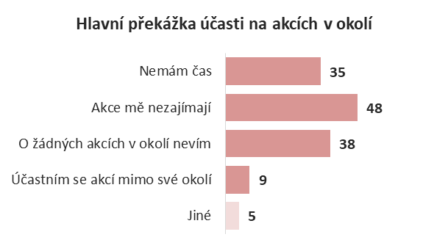
Návštěvnost komunitních akcí
D2. KOLIKA KOMUNITNÍCH AKCÍ V OKOLÍ VAŠEHO BYDLIŠTĚ JSTE SE OSOBNĚ ZÚČASTNIL/A ZA POSLEDNÍCH 12 MĚSÍCŮ?
n=2019 (celý vzorek), údaje v %
Polovina Pražanů se v posledním roce komunitních akcí vůbec nezúčastnila. Pasivních občanů je zastoupeno v aktuálním měření o něco více, a to i přes to, že oproti roku 2020 se obavy z covidu oslabily a existuje dostupné očkování. Je ovšem možné, že s ohledem na rizika bylo ještě v roce organizováno méně takových akcí.
Komunitní akce jsou lákavou formou využití volného času pro rodiny s dětmi. Naopak méně přitahují seniory a studenty a bezdětné páry.

Slide 36
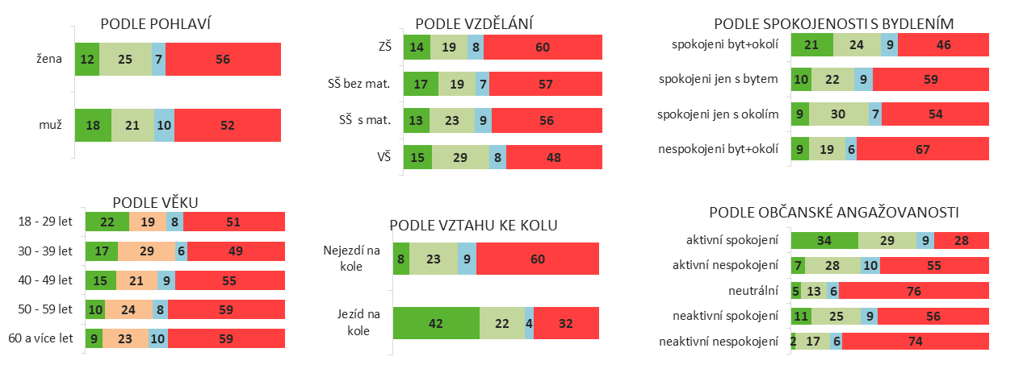
Návštěvnost komunitních akcí
D1. UVEĎTE, ZDA SOUHLASÍTE, ČI NESOUHLASÍTE S DANÝM TVRZENÍM:
D2. KOLIKA KOMUNITNÍCH AKCÍ V OKOLÍ VAŠEHO BYDLIŠTĚ JSTE SE OSOBNĚ ZÚČASTNIL/A ZA POSLEDNÍCH 12 MĚSÍCŮ?
n=2019 (celý vzorek), údaje v %
Více než polovina Pražanů je ve vztahu ke komunitním akcím a komunitě obecně pasivní (54 %)
Pasivnější jsou starší lidé, a lidé s nižším vzděláním, naopak větší aktivitu pozorujeme u těch, kteří jsou spokojení se svým bydlením i okolím bydliště a jsou občansky angažovaní.
Organizátoři akcí výrazně častěji pocházejí z řad těch, kteří jezdí na kole – tedy zjednodušeně: cyklisté = aktivisté.

Slide 37
Stabilita bydlení

Slide 38
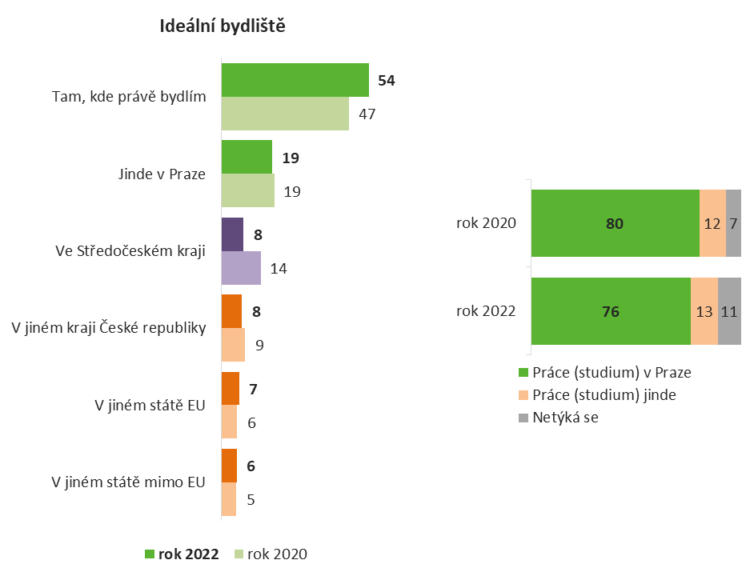
Ideální bydliště - místo
E1. JAKÉ JE VAŠE IDEÁLNÍ MÍSTO, KDE BYSTE CHTĚL/A BYDLET?
E2. PRACOVAL/A ČI STUDOVAL/A BYSTE I NADÁLE V PRAZE?
n=2019 (celý vzorek), údaje v %
Přes polovinu (54 %) Pražanů považuje své současné bydliště za ideální, pětina (19 %) by pak chtěla bydlet jinde, ale stále v Praze.
Nejen, že se dlouhodobě vysoké hodnocení na adresu života v Praze potvrdilo, ale dokonce se ještě ve srovnání s rokem 2020 posílilo.
Touha přestěhovat se do StČ kraje naopak oslabuje, což patrně koresponduje nepohodlím souvisejícím s přetíženou dopravou.
Zájem odejít mimo spádovou oblast Prahy zůstává dlouhodobě v podstatě okrajový.
V současném bydlišti jsou nejvíce spokojení starší lidé (60+) a důchodci, lidé žijící ve vlastní nemovitosti, a ti kdo projevují větší ochotu zapojit se do života místní komunity.
Přestěhování do Středních Čech by častěji uvítaly rodiny s dětmi, zejména takové, které zatím bydlí na panelovém sídlišti.

Slide 39
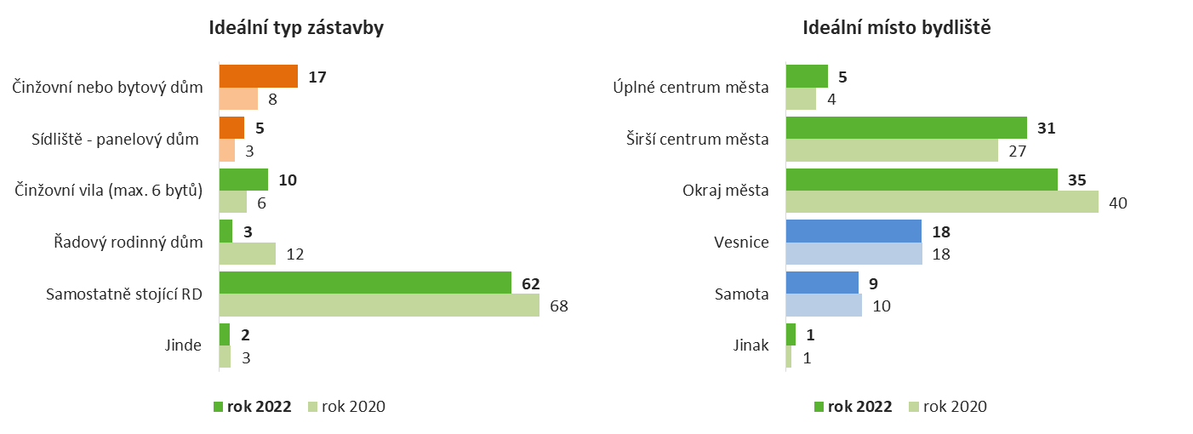
Ideální bydliště - lokalita
E3. V JAKÉM TYPU ZÁSTAVBY BYSTE NEJRADĚJI BYDLEL/A?
E4. KDE BYSTE NEJRADĚJI BYDLEL/A
n=936 (jen ti, co chtějí bydlet jinde než bydlí), údaje v %
Ideálním typem zástavby zůstává samostatně stojící rodinný dům. Nicméně tento typ bydlení aktuálně oslabil na 62% ze 68 % v r. 2020.
Na oblibě naopak od minulého měření získávají stavby s více bytovými jednotkami (nikoliv řadové RD). Může to být projev racionálního uvažování v návaznosti na dramatický růst cen energií v letošním roce.
Zajímavé je, že bydlet na panelovém sídlišti je signifikantně atraktivnější pro mladé Pražany do 30 let, a pro tutéž skupinu lidí je odrazující představa bydlení v řadovém rodinném domě. Opět může jít o racionální uvažování, vzhledem k tomu, že sídliště mají dnes dobře vybudovanou infrastrukturu pro komfortní život, bývají dobře napojena na centrum města a umožňují bydlení za přiměřenou cenu.
Nejužší centrum města není pro Pražany dominantním snem o vlastním bydlišti (vědomí nákladů, ale také zátěže spojené s turismem patrně hraje roli). Na popularitě aktuálně získává bydlení v širším centru města na úkor bydlení na periferii.

Slide 40
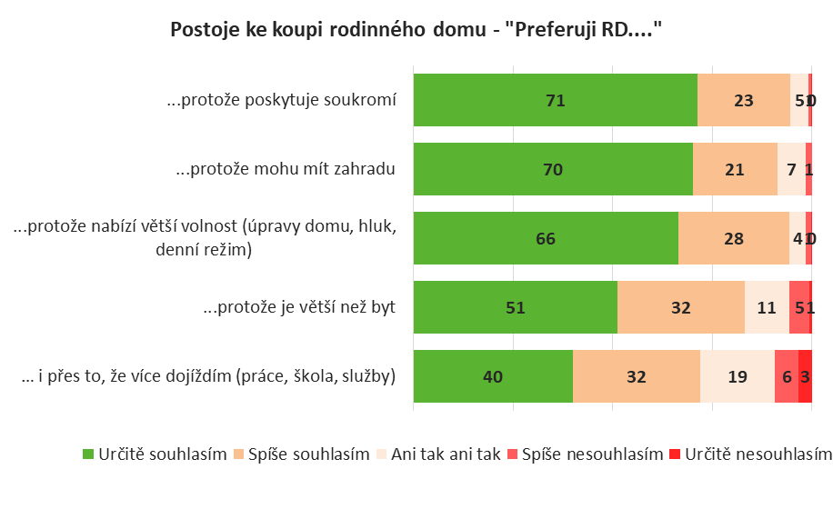
Ideální bydliště - lokalita
E13. PROČ PREFERUJETE BYDLENÍ V RODINNÉM DOMĚ? UVEĎTE, ZDA SOUHLASÍTE, ČI NESOUHLASÍTE S DANÝM TVRZENÍM:
n=608 (jen ti, co chtějí bydlet v RD), údaje v %
Mezi silné motivátory pro život ve vlastním rodinném domě patří soukromí (oslovuje více ženy a podnikatele), zahrada (atraktivní pro lidi ve věku 50-59 let a také pro ženy) a větší volnost při individuálních úpravách (četněji oceňují podnikatelé).
Ačkoliv větší užitná plocha bytové jednotky může být považována za další výhodu, nepatří v porovnání s ostatními okolnostmi mezi top3.
Takřka 3/4 zájemců o bydlení v RD deklarují, že tuto formu bydlení preferují i při vědomí, že doprava a dostupnost práce/školy/služeb se touto změnou zkomplikují. Tato okolnost odrazuje více muže a také důchodce.

Slide 41
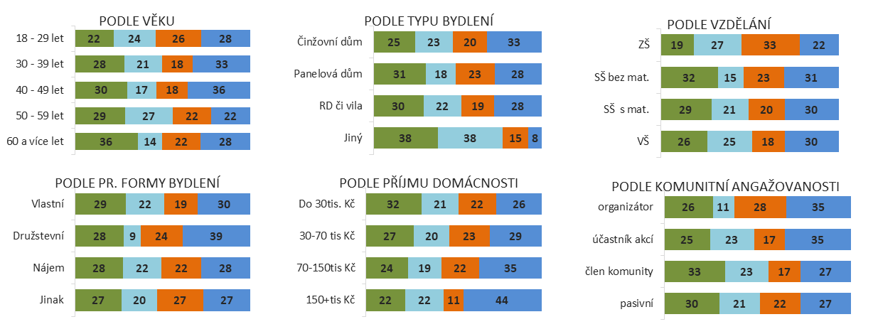
Ideální bydliště - lokalita
E3. V JAKÉM TYPU ZÁSTAVBY BYSTE NEJRADĚJI BYDLEL/A?
E4. KDE BYSTE NEJRADĚJI BYDLEL/A
n=936 (jen ti, co chtějí bydlet jinde ne bydlí), údaje v %
Zvýšený podíl osob preferujících bydlení v bytovém domě (činžovní nebo panelový) se projevuje i na výsledcích segmentace. Sledujeme nárůst na téměř dvojnásobek (21 %) oproti roku 2020. Nejvyšší zájem o bydlení v tomto typu bydliště je u osob s nižšími příjmy a nižším vzděláním.
Je vidět, že bytová krize a zhoršená finanční situace pražských domácností vedou k tomu, že lidé více zvažují možnost levnějšího bydlení a opouští spíše nedostupnou ideu bydlení v RD na okraji města.

Slide 42
Doba života v Praze
E5. BYDLÍTE OD NAROZENÍ TRVALE V PRAZE? E6. JAK DLOUHO ŽIJETE V PRAZE? E7. ODKUD JSTE SE DO PRAHY PŘESTĚHOVAL/A?
n=2019 (celý vzorek), údaje v %
n=894 (jen ti, co nebydlí v Praze od narození), údaje v %
Obyvatelé Prahy se podle aktuálních výsledků více než z poloviny (56 %) v Praze narodili. Naopak méně než pětinu života zde prozatím prožila jen necelá desetina obyvatel.
Ti, kteří se do Prahy přistěhovali, se ve větší míře rekrutují z dřívějších obyvatel větších obcí mimo Středočeský kraj.
Není bez zajímavosti, že více než desetina Pražanů má kosmopolitní background, tj. přistěhovali se do české metropole ze zahraničí.

Slide 43
Změna bydliště – zkušenost a motivace
E8. JAK DLOUHO ŽIJETE V SOUČASNÉM BYDLIŠTI? E9. KOLIKRÁT JSTE SE PŘESTĚHOVAL/A V POSLEDNÍCH 5 LETECH?
E11. ODKUD JSTE SE STĚHOVAL/A PŘI VAŠEM POSLEDNÍM STĚHOVÁNÍ? ODPOVÍDEJTE PODLE VAŠEHO POSLEDNÍHO STĚHOVÁNÍ.
n=2019 (celý vzorek), údaje v %
n=526 (jen ti, co se stěhovali), údaje v %
Mobilita Pražanů v posledních 2 letech poklesla. Zatímco předloni potvrdila stěhování v uplynulých 5 letech třetina (35 %) Pražanů, letos už je to jen čtvrtina (26 %). Lze oprávněně očekávat, že k tomu přispívala i nervozita spojená s covidem a současné inflační tlaky a pokles reálných mezd.
Není překvapením, že více „v pohybu“ jsou lidé mladší 40 let, dále také ti s VŠ vzděláním. Méně pak naopak senioři a lidé, kteří žijí v rodinných domech.
Skoro 4/5 (78 %) Pražanů se stěhují pouze v rámci v hlavního města. Z ostatních krajů je nejčastěji tím zdrojovým ten Středočeský.

Slide 44
Změna bydliště – zkušenost a motivace
E10. Z JAKÝCH DŮVODŮ JSTE SE PŘESTĚHOVAL/A? ODPOVÍDEJTE PODLE VAŠEHO POSLEDNÍHO STĚHOVÁNÍ.
n=526 (jen ti, co se stěhovali), údaje v %
V kontextu s nedávným snížením rezidenční mobility Pražanů stojí za pozornost, že v současné, převážně nepříznivé situaci nabývá na intenzitě stěhování z nějakého vynuceného důvodu (nemožnost přetrvávat, finance) a naopak se zdá, že mladí lidé odkládají opouštění rodičovského hnízda a lidé se méně přesouvají za zaměstnáním. To všechno jsou průvodní znaky typické pro období ekonomických recesí.

Slide 45
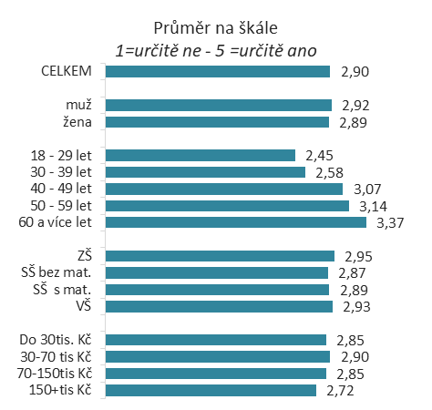
Změna bydliště – budoucí vývoj
E12. PLÁNUJETE SE V HORIZONTU PŘÍŠTÍCH 5 LET STĚHOVAT?
n=2019 (celý vzorek), údaje v %
Hypotézy označeny tímto fontem
Zatímco v nedávné době se mobilita Pražanů mírně utlumila, tak pohled na plány obyvatel indikují, že v horizontu 5 let se poměrně významně přiklánějí k tomu, že změní bydliště.
Těch, kdo jsou přesvědčeni, že změní bydliště je nyní více než dvojnásobek v porovnání se situací před 2 lety!
O okolnostech a důvodech tohoto zvratu můžeme prozatím jen spekulovat, ale pravděpodobně se jedná o kombinaci 2 faktorů: akumulovaná potřeba zlepšit svoji bytovou situaci po období nejistoty/recese, kterou obvykle chceme s lepšími ekonomickými vyhlídkami více řešit (vč. mladých zakládajících nové domácnosti) a reakce na novou realitu (drahé bydlení a energie), kdy si uvědomujeme, že stávající situace je perspektivně obtížně únosná a potřebujeme se uskromnit. Této okolnosti napovídá právě větší odhodlání ke stěhování mezi tzv. empty nesters a seniory, jimž dochází, že nepotřebují tolik místa a změnou bydlení mohou významně uspořit.

Slide 46
Volnočasové aktivity

Slide 47
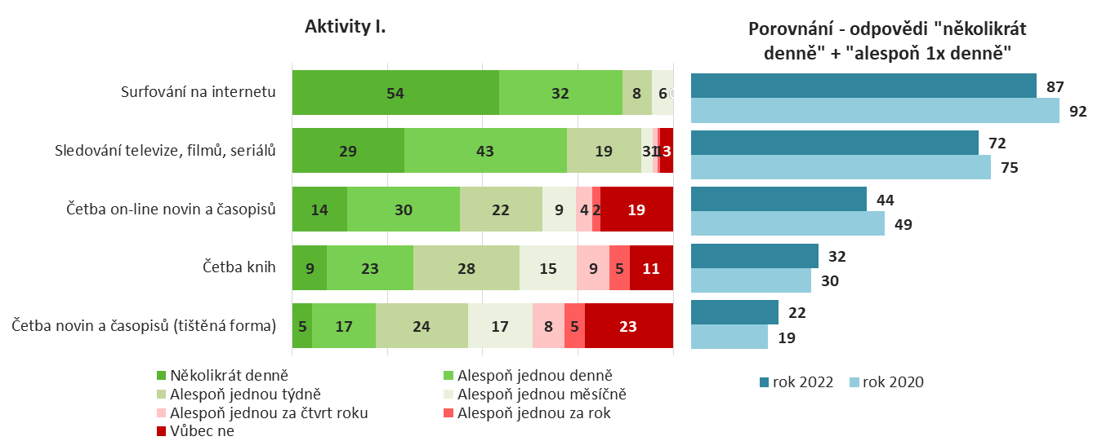
Zájem o volnočasové aktivity
G1. JAK ČASTO JSTE SE VE SVÉM VOLNÉM ČASE VĚNOVAL/A NÁSLEDUJÍCÍM AKTIVITÁM V PRŮBĚHU POSLEDNÍCH 12 MĚSÍCŮ?
n=2019 (celý vzorek), údaje v %
Internet je mezi volnočasovými nejen hodně zastoupen, ale konzumuje současně velkou porci volného času Pražanů. „Vyhrává“ v tomto ohledu s jasným náskokem před vším ostatním.
Není ale bez zajímavosti, že při pohledu na tuto sadu činností pozorujeme nenápadný odklon od online světa zpátky k aktivitám tradičním „offlineovým“.
TV a tištěná média zůstávají doménou seniorů, surfování na netu přitahuje spíše mladší populaci do 40 let. Ke klasické četbě nacházejí cestu lidé mladší 30 let. Online časopisy si více oblíbili muži.

Slide 48
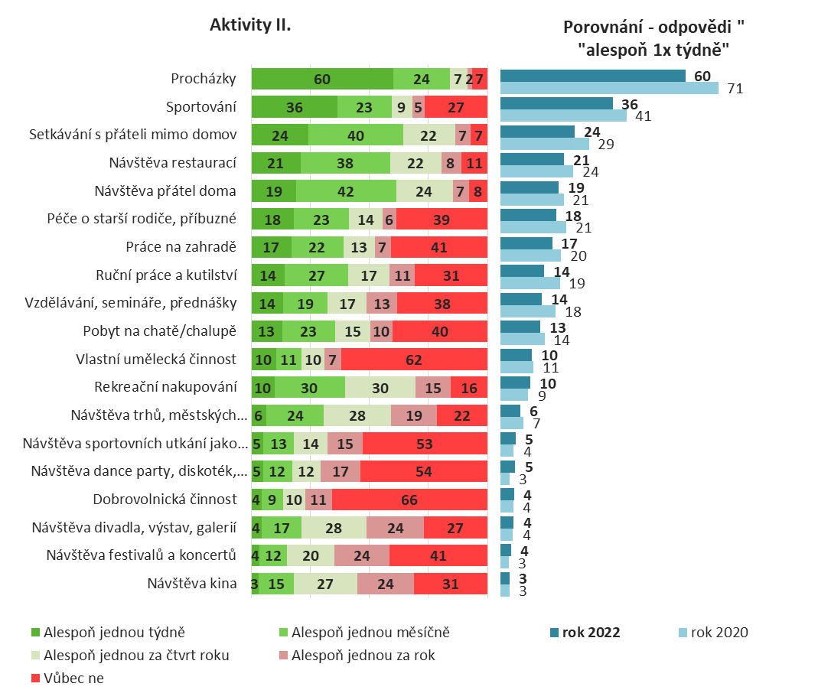
Zájem o volnočasové aktivity
G2. JAK ČASTO JSTE SE VE SVÉM VOLNÉM ČASE VĚNOVAL/A NÁSLEDUJÍCÍM AKTIVITÁM V PRŮBĚHU POSLEDNÍCH 12 MĚSÍCŮ?
n=2019 (celý vzorek), údaje v %
Pořadí oblíbenosti volnočasových aktivit zůstává identické. Největší přízni se opakovaně těší procházky a sportování (ačkoliv 1/4 Pražanů nesportuje vůbec). Sportování vyhledávají především mladší lidé z dobře zajištěných domácností. Procházky jsou zejména oblíbené mezi seniory.
Návštěvy kulturních akcí i filmových projekcí zůstávají, i přes pokles obav z covidu, poměrně zřídka provozovanými aktivitami.
Jen malá část Pražanů (1/3) se někdy vůbec věnovala dvěma z dotazovaných činností – vlastní umělecké činnosti (oblíbené spíše mezi mladými lidmi, ale pro zajímavost také mezi cyklisty) a dobrovolnictví (jemuž se věnují častěji lidé do 30 let, studenti a také četněji muži).

Slide 49
Zájem o volnočasové aktivity
G2. JAK ČASTO JSTE SE VE SVÉM VOLNÉM ČASE VĚNOVAL/A NÁSLEDUJÍCÍM AKTIVITÁM V PRŮBĚHU POSLEDNÍCH 12 MĚSÍCŮ?
n=2019 (celý vzorek), údaje v %
Segment „hobby a chalupa“ je silněji zastoupen v nejstarších generacích, ale v menší míře i u nejmladších.
„Přátelé a restaurace“ jsou typické spíše pro mladší a také osoby s nižším vzděláním.
Je zajímavé, že aktivní lidé, zapojení do místních komunit jsou velmi často nevyhranění – tedy mají mnoho různých aktivit.
Porovnání s rokem 2020 v tomto případě není možné, protože se jedná o „AdHoc“ clusterovou analýzu vycházející pokaždé z aktuálních dat.

Slide 50
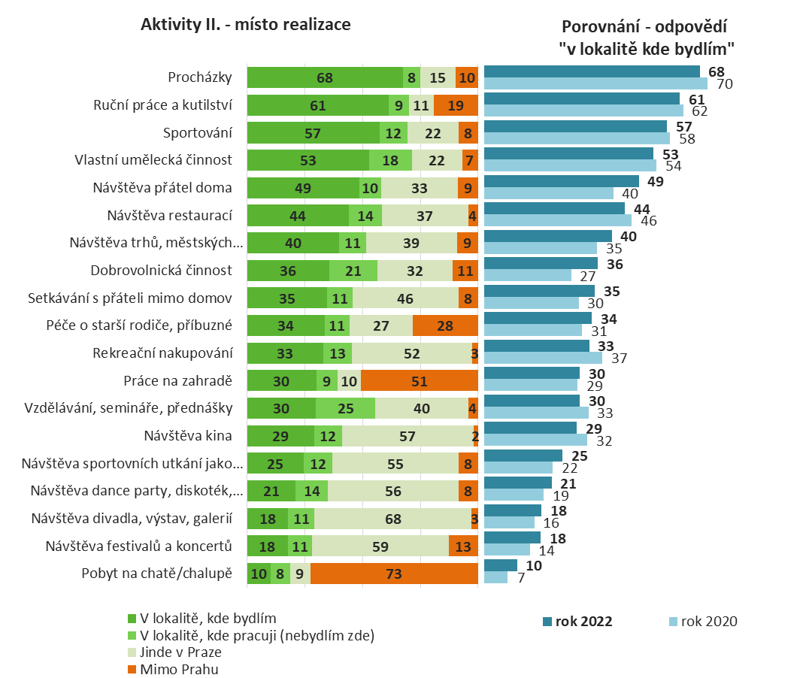
Lokalita volnočasových aktivit
G2. JAK ČASTO JSTE SE VE SVÉM VOLNÉM ČASE VĚNOVAL/A NÁSLEDUJÍCÍM AKTIVITÁM V PRŮBĚHU POSLEDNÍCH 12 MĚSÍCŮ?
n=XXX (jen ti, co se aktivitám věnují – viz G1), údaje v %
Výsledky šetření, že veškeré aktivity, které můžeme vykonávat v blízkosti bydliště, upřednostníme právě ve svém nejbližším okolí. Není divu, cestování jinam převážně považujeme za neproduktivně strávený čas.
Je tak zcela zřejmé, že procházky, ruční práce a sport vykonáváme co nejblíže domovu.
Naopak za významnějšími kulturními akcemi se potřebujeme vypravit do centra města, kde sídlí instituce, které je pořádají.
V případě organizovaných trhů vidíme, že podobně oblíbené jsou ty, které máme na dosah z domova, ale rádi navštěvujeme i ty věhlasné v centru, kterým se podařilo lákat lidi ze širší spádové oblasti.
Aktivitami, které typicky nemůžeme vykonávat u domova jsou chataření, práce na zahradě, mnohdy také péče o staré rodiče.

Slide 51
Veřejná prostranství

Slide 52
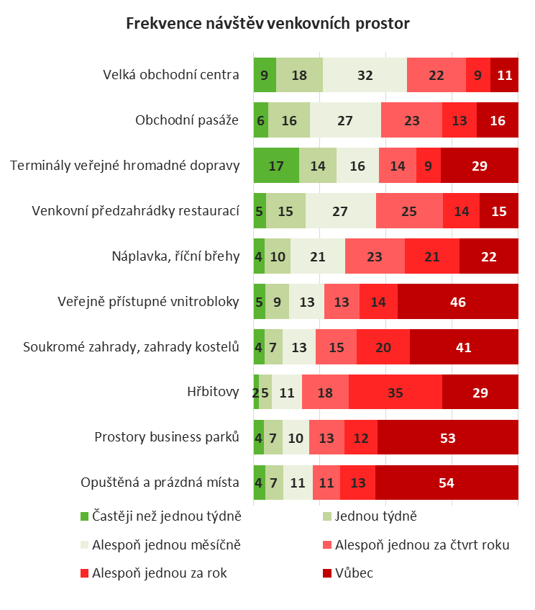
Veřejná prostranství – návštěvnost
H7. UVEĎTE, JAK ČASTO NAVŠTĚVUJETE NÁSLEDUJÍCÍ SPECIFICKÉ DRUHY VEŘEJNÝCH PROSTRANSTVÍ. NÁVŠTĚVOU ROZUMÍME POBYT O DÉLCE ALESPOŇ 1 HOD ZA ÚČELEM VOLITELNÝCH AKTIVIT (NAPŘ. SETKÁNÍ S PŘÁTELI), NIKOLIV NUTNÝCH (NAPŘ. NÁKUP POTRAVIN).
n=2019 (celý vzorek), údaje v %
Mezi frekventované hotspoty městské infrastruktury patří především terminály MHD, a velká obchodní centra, případně pasáže. Návštěvy nákupních příležitostí jsou oblíbené zejména mezi mladšími Pražany.
Pražané se ve valné míře vyhýbají trávení času na opuštěných místech, v areálech business parků (jim se vyhýbají zejména senioři, nicméně také ženy indikují větší tendenci je nenavštěvovat). Z určitých důvodů také obvykle nenavštěvují veřejně přístupné vnitrobloky, ani soukromé / kostelní zahrady.
Typickou činností, kterou velkou měrou provozují jen jednou za rok je návštěva hřbitovů.

Slide 53
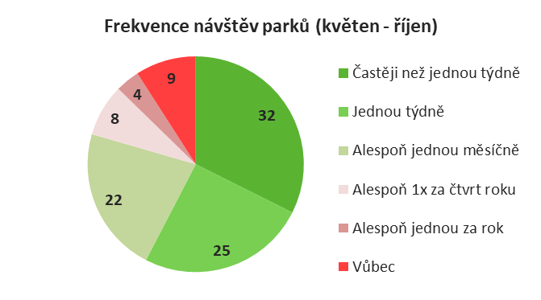
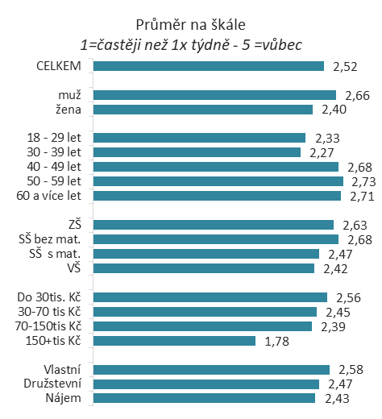
Veřejná prostranství – PARKY
H1. JAK ČASTO V PRŮMĚRU NAVŠTĚVUJETE PARKY V OBDOBÍ OD KVĚTNA DO ŘÍJNA? NÁVŠTĚVOU MÍNÍME POBYT O DÉLCE ALESPOŇ 1 HOD.
n=2019 (celý vzorek), údaje v %
V období přívětivého počasí a vegetační sezóny je pobyt v parcích oblíbenou volnočasovou aktivitou. Jen 1 z 5 Pražanů nezavítá do parku aspoň jednou za měsíc.
Na druhou stranu desetina Pražanů tvrdí, že do parků nechodí vůbec. Častěji jsou to lidé ve věku 50-59 let, muži, a lidé z domácností s nižšími příjmy.
Naopak lidé z nejbohatších domácností vyhledávají pobyt v parcích významně častěji.

Slide 54
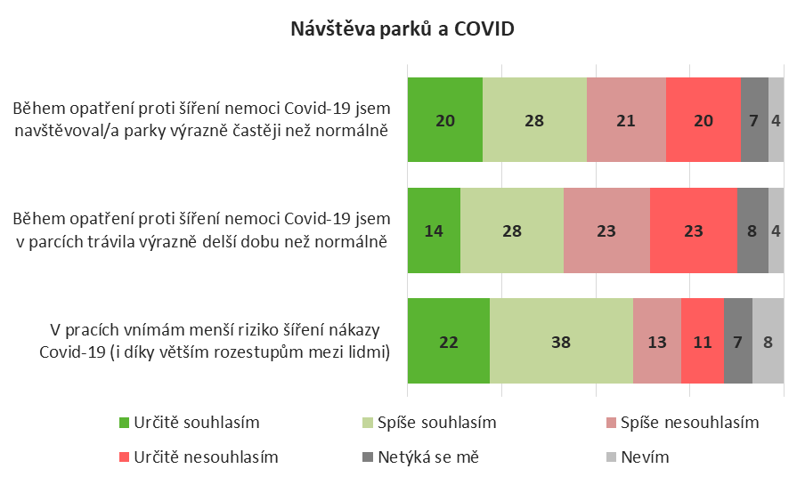
Veřejná prostranství – PARKY
H8 UVEĎTE, JAK SOUHLASÍTE S DANÝM TVRZENÍM.
n=2019 (celý vzorek), údaje v %
Pobyt v parku považují Pražané v převážné míře (60 %) za aktivitu, která je bezpečná pokud jde o riziko šíření nemoci Covid-19. Naopak jen čtvrtina lidí si myslí, že šíření covidu v parcích hrozí více.
Restrikce vyvolané covidem vedly podle mínění Pražanů jen v malé míře k tomu, že do parků chodili častěji a také se nezdá, že by během covidu trávili v parcích výrazně více času.

Slide 55
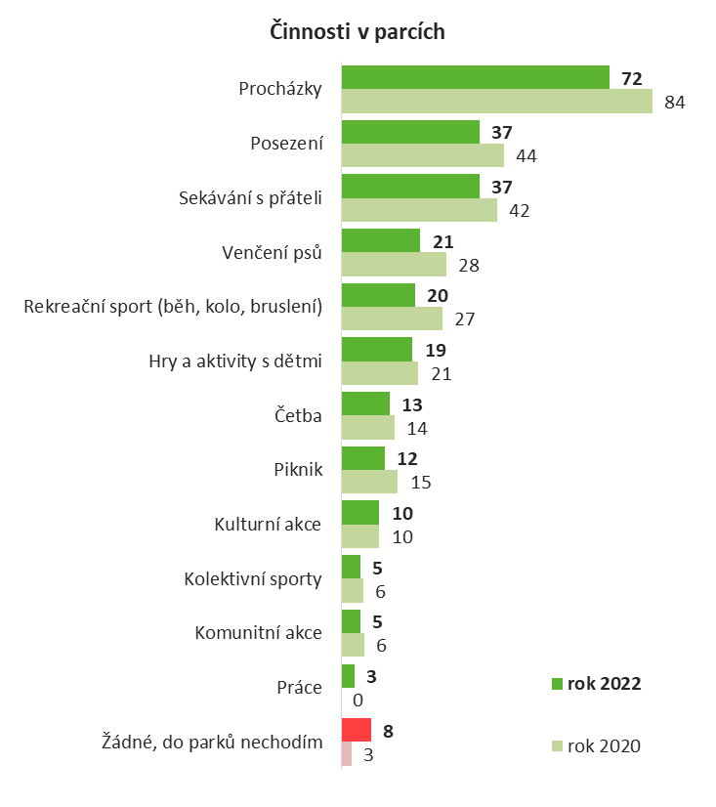
Veřejná prostranství – PARKY
H2. JAKÉ ČINNOSTI NEJČASTĚJI PROVOZUJETE V PARCÍCH? MŮŽETE UVÉST VÍCE ODPOVĚDÍ.
n=2019 (celý vzorek), údaje v %
Parky slouží i nadále nejčastěji k procházkám, posezení nebo setkávání s přáteli.
Ačkoliv by se z porovnání výsledků aktuálního šetření s rokem 2020 mohlo zdát, že zájem o veškeré aktivity vykonávané v parcích trochu polevuje, pravděpodobně tomu tak není. Spíše jde o to, že při vyplňování dlouhého dotazníku byli letos respondenti ochotni zatrhat méně z validních možností - obvykle se jedná o projev únavy / netrpělivosti respondentů.
Pořadí oblíbenosti aktivit provázaných s pobytem v parcích zůstává v podstatě neměnné.
Procházky jsou vyhledávány především seniory ve věku 60+, sportovní aktivity a setkávání s přáteli naopak více upřednostňují mladí.

Slide 56
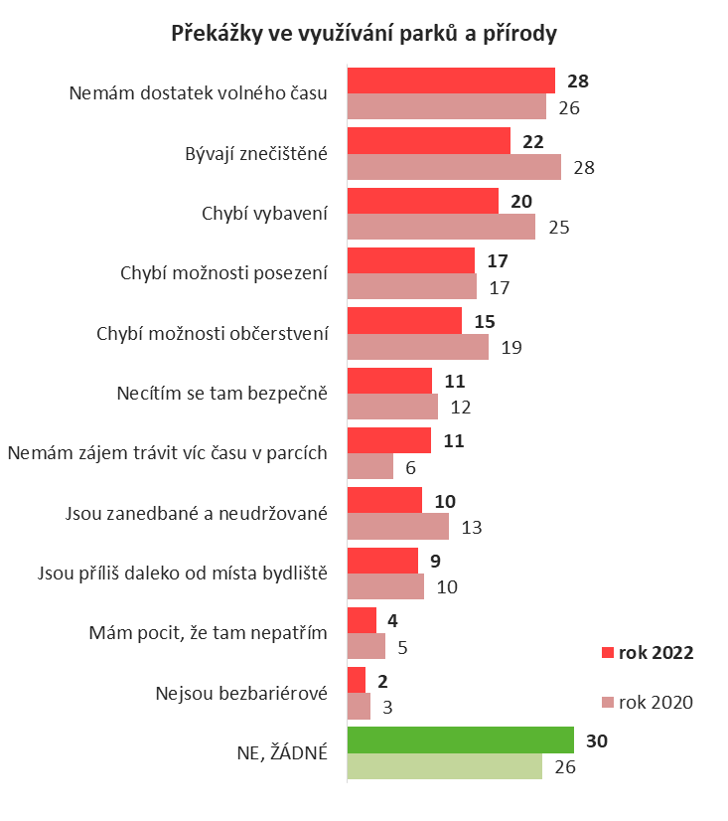
Veřejná prostranství – PARKY
H4. POCIŤUJETE NĚJAKÉ PŘEKÁŽKY, KTERÉ VÁM BRÁNÍ TRÁVIT VÍCE ČASU V PARCÍCH A DALŠÍCH PŘÍRODNÍCH LOKALITÁCH VE MĚSTĚ?
n=2019 (celý vzorek), údaje v %
Skoro třetina Pražanů (30 %) je se současným stavem spokojená-nedeklarují žádné překážky. Podíl takto spokojených od posledního měření dokonce narostl.
Hlavním důvodem, proč v parcích lidé netráví více času je právě nedostatek disponibilního času.
Běžnými výhradami na adresu pražských parků jsou dále znečištění (poukazují především VŠ vzdělaní), chybějící vybavení a nedostatek možností k posezení.
Podle mínění občanů jsou pražské parky dobře přizpůsobené potřebám tělesně postižených osob.
Zarážející se může zdát nárůst tvrzení „nemám zájem trávit víc času v parcích“. Zde ale patrně hraje roli, že už nemáme restrikce v jiných činnostech kvůli covidu, a proto máme oproti roku 2020 výrazně více konkurenčních možností trávení času.

Slide 57
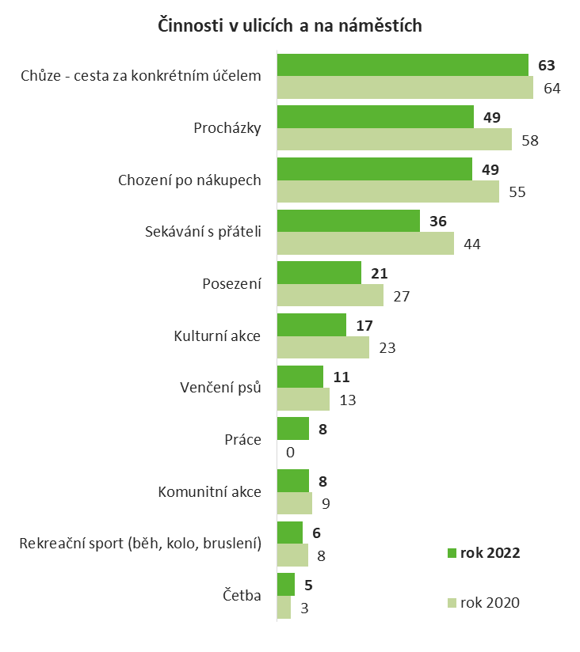
Veřejná prostranství – NÁMĚSTÍ A ULICE
H3. JAKÉ ČINNOSTI NEJČASTĚJI PROVOZUJETE V ULICÍCH A NA NÁMĚSTÍCH? MŮŽETE UVÉST VÍCE ODPOVĚDÍ.
n=2019 (celý vzorek), údaje v %
Klíčovým účelem využití ulic je čistě utilitární potřeba průchodu / tranzitu. Také praktické uplatnění ve formě nákupů je hojně rozšířenou aktivitou (3. v pořadí).
Ovšem opakovaně se ukazuje, že ulice mohou aspirovat i na volnočasové, příjemné aktivity, jako jsou procházky, setkávání lidí, posezení a kulturní akce.
Naopak k rekreačnímu sportu nebo práci běžné pražské ulice nejsou téměř využívány.
Prostý průchod, nákupy, ale také setkávání s přáteli na ulicích / náměstích deklarují častěji ženy, naopak četbou tráví na ulicích čas běžněji muži.
Lidé žijící v RD, v blahobytnějších domácnostech s dětmi, ale také v zaměstnaneckém poměru četněji vyhledávají komunitní akce, které na ulicích / náměstích probíhají.

Slide 58
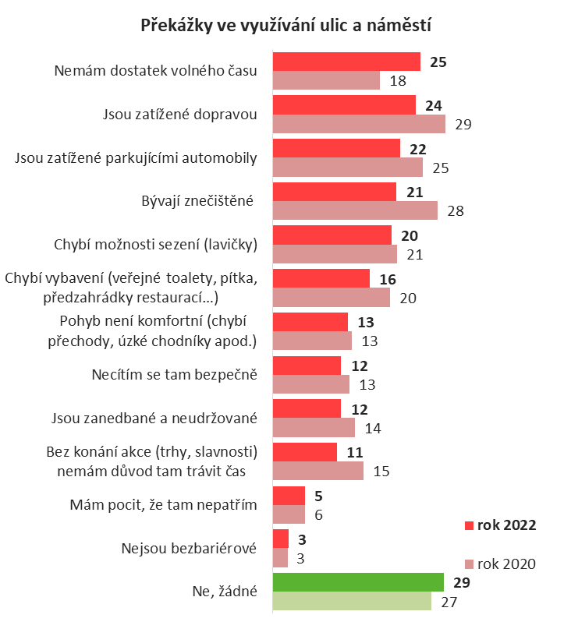
Veřejná prostranství – NÁMĚSTÍ A ULICE
H5. POCIŤUJETE NĚJAKÉ PŘEKÁŽKY, KTERÉ VÁM BRÁNÍ TRÁVIT V ULICÍCH A NA NÁMĚSTÍCH VÍCE ČASU? MŮŽETE UVÉST VÍCE ODPOVĚDÍ.
n=2019 (celý vzorek), údaje v %
Největším limitem trávení času na náměstích a v ulicích jsou (kromě limitovaného množství času na volnočasové činnosti) okolnosti spojené s dopravou (nebo parkováním vozidel), nicméně více než čtvrtina Pražanů žádný problém nevnímá.
Adaptaci ulic a náměstí pro vozíčkáře považují Pražané ve velké míře za dostatečnou, Téměř nikdo nepoukazuje na zanedbání v tomto ohledu.
Ženy častěji poukazují na nedostatečnou kapacitu míst k posezení, ale také vyjadřují kritiku na adresu přeplnění ulic zaparkovanými auty.
Ačkoliv opticky se opět může zdát, že bariéry pobytu občanů na ulicích citelně oslabují, je to pravda jen v menší míře. Opět lze spíše spatřovat nižší průměrný počet zatržených možností v únavě / netrpělivosti respondentů při vyplňování dlouhého dotazníku.

Slide 59
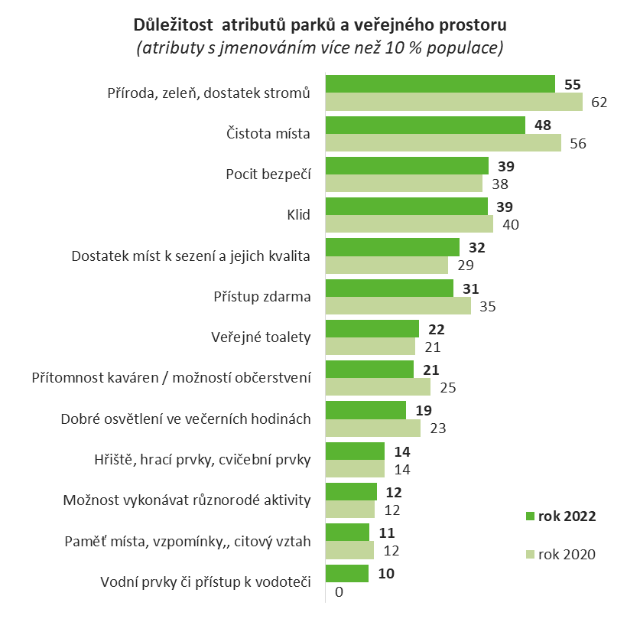
Atraktivita veřejných prostranství
H6. JAKÉ VLASTNOSTI (CHARAKTERISTIKY, KVALITY) PARKŮ, ULIC A NÁMĚSTÍ JSOU PRO VÁS NEJDŮLEŽITĚJŠÍ?
n=2019 (celý vzorek), údaje v %
U parků a veřejných prostranství zůstávají nejzásadnějšími body spokojenosti dostatek zeleně a čistota.
Do popředí v posledním šetření pozvolna přicházejí atributy jako klid a pocit bezpečí, dále veřejné toalety, ale zejména dostatek míst k sezení a jejich kvalita.
Celkově vyšší nároky na vybavenost parků a veřejných prostranství prokazují ženy.
Klid, pocit bezpečí a možnost sezení upřednostňují senioři.

Slide 60
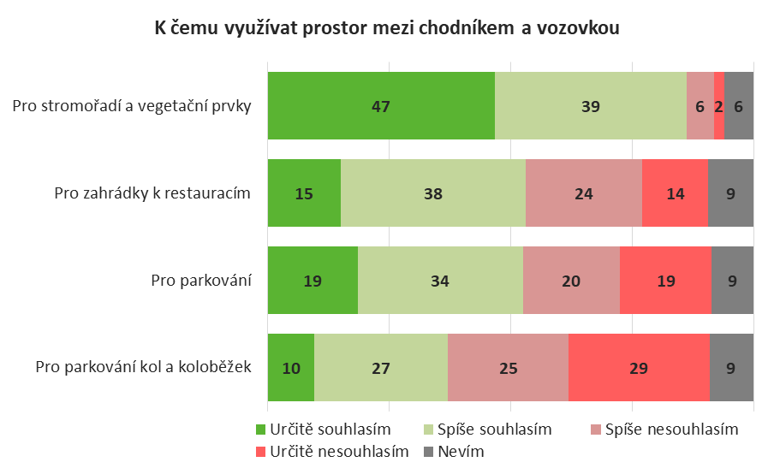
Atraktivita veřejných prostranství – využití prostoru
H9 UVEĎTE, JAK SOUHLASÍTE S DANÝM TVRZENÍM. PROSTOR V ULICÍCH MEZI CHODNÍKEM A VOZOVKOU BY SE MĚL VYUŽÍVAT:
n=2019 (celý vzorek), údaje v %
Jako nejvhodnější využití pásů mezi chodníkem a vozovkou se obyvatelům jeví stromořadí a vegetační prvky. Jen 1 z 50 lidí takové využití rozhodně neschvaluje.
Využití uvedené zóny pro parkování pražskou veřejnost polarizuje – těsně nadpoloviční většina si toto řešení nepřeje, na druhou stranu 2/5 lidí by právě tuto možnost preferovaly.
Největší odpor vzbuzuje v této zóně varianta pro parkování kol a koloběžek. Lidí, kteří s touto variantou rozhodně nesouhlasí je 3x více než těch, kteří by ji vehementně podpořili.
Umístění zahrádek restaurací má jen mírný náskok příznivců před odpůrci. Rezidenti jsou patrně vůči zahrádkám poměrně ostražití z důvodu hluku ve večerních hodinách a z obav o dodržování pořádku a zajištění bezpečnosti.

Slide 61
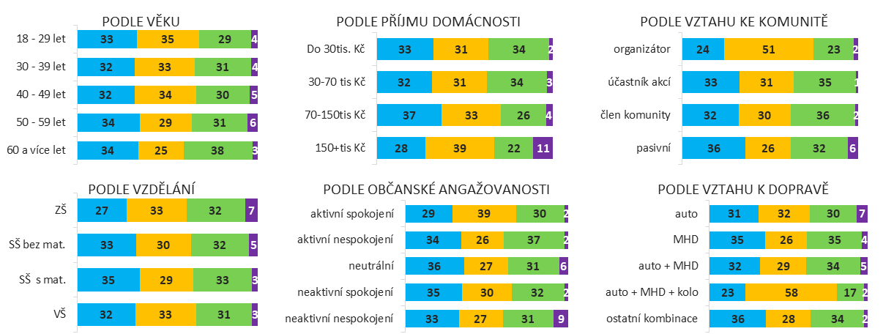
Atraktivita veřejných prostranství
H1-H6.
n=2019 (celý vzorek), údaje v %
Obyvatelé Prahy se vzhledem k jejich postojům k veřejným prostranstvím dělí přibližně na třetiny – třetina preferuje především čistotu a bezpečí, třetina by chtěla na veřejných prostranstvích především aktivně trávit volný čas a poslední třetina by chtěla na veřejných prostranstvích především zeleň k odpočinku.
Tyto segmenty se příliš nemění v závislosti na pohlaví, věku nebo vzdělání. Determinující není ani lokální aktivismus (i když aktivnější by častěji chtěli trávit na veřejných prostranstvích čas aktivně).
Porovnání s rokem 2020 v tomto případě není možné, protože se jedná o „AdHoc“ clusterovou analýzu vycházející pokaždé z aktuálních dat.

Slide 62
Veřejná správa

Slide 63
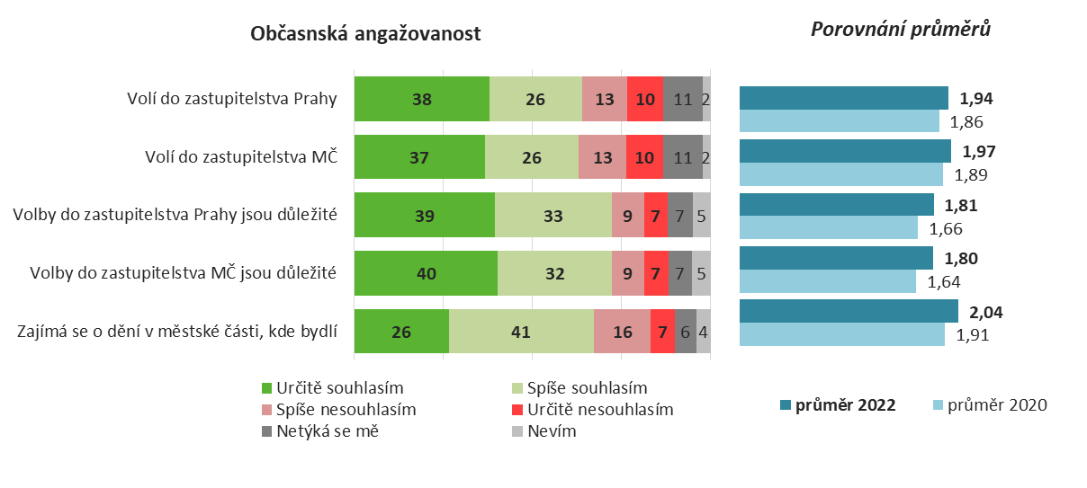
Občanská angažovanost
I1. UVEĎTE, JAK SOUHLASÍTE S DANÝM TVRZENÍMI. VĚNUJTE PROSÍM POZORNOST ROZDÍLU MEZI VOLBAMI DO ZASTUPITELSTVA CELÉ PRAHY A VOLBAMI DO ZASTUPITELSTVA MĚSTSKÉ ČÁSTI, KDE BYDLÍTE.
n=2019 (celý vzorek), údaje v %
Míra účasti ve volbách do pražského zastupitelstva a zastupitelstva MČ je takřka identická. Je to pochopitelně dáno tím, že oboje volby se tradičně konají ve stejném termínu, takže není důvod jedny nebo druhé volby upřednostnit.
Čtvrtina Pražanů ani do jednoho se zastupitelstev obvykle nevolí, ale ca jen 1 z 10 volit do těchto orgánů v podstatě odmítá. Naopak 2/5 občanů si ani jedny z těchto voleb takřka nikdy nenechají ujít. Další čtvrtina sice někdy účast vynechá, spíše se ale do voleb zapojuje.
Většinový názor pražské populace potvrzuje, že volby do zastupitelstev jsou důležité.
2/3 občanů se v nějaké míře zajímají o dění v městské části, kde bydlí.

Slide 64
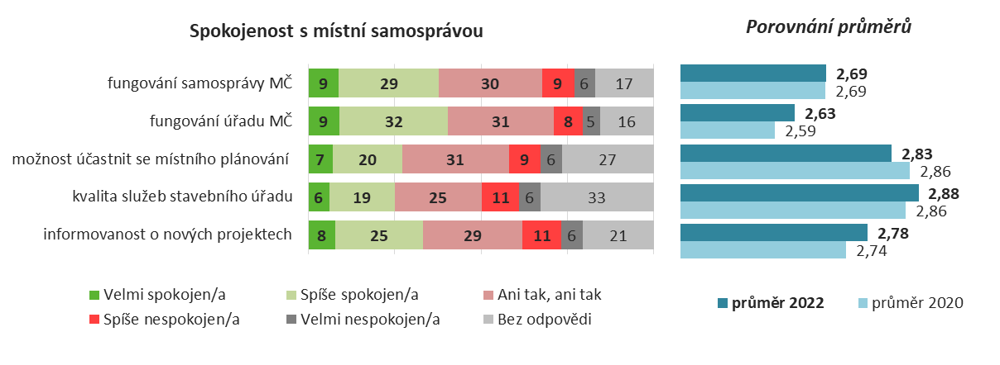
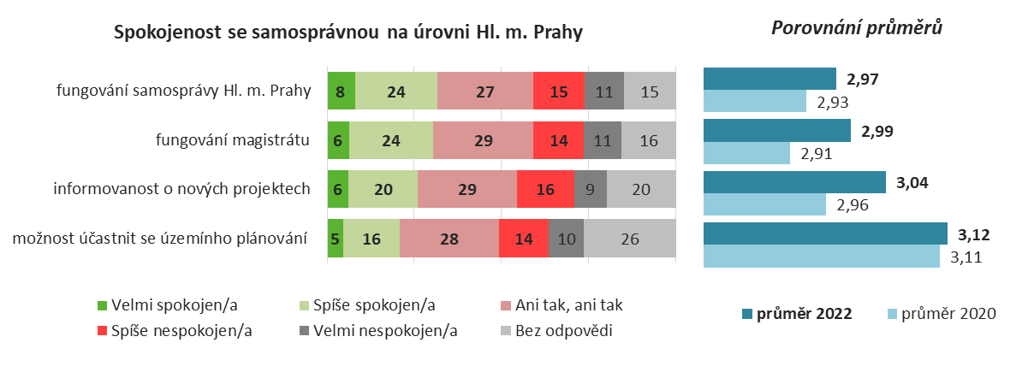
Spokojenost s fungováním veřejné správy
I4. UVEĎTE, JAK JSTE SPOKOJEN/A S NÁSLEDUJÍCÍMI OBLASTMI V MĚSTSKÉ ČÁSTI, KDE BYDLÍTE:
I5. UVEĎTE, JAK JSTE SPOKOJEN/A S NÁSLEDUJÍCÍMI OBLASTMI NA ÚROVNI CELÉ PRAHY:
n=2019 (celý vzorek), údaje v %
Zatímco s místní samosprávou je přibližně stejně Pražanů spíše spokojeno a spíše nespokojeno, na úrovni samosprávy celého hlavního města mají v současnosti navrch spíše nespokojení občané. Patrně je to v důsledku nekonečných vyjednávání a opakovaných nedohod o pražské koalici po posledních volbách.
S kvalitou služeb stavebního úřadu mírně převládá jistá nespokojenost, nicméně třetina Pražanů přiznává, že ji nemůže hodnotit, protože s úřadem nemá nedávnou zkušenost.
Také informovanost o nových projektech (a to jak těch celopražských, tak těch v MČ) sklidila spíše mírně kritické hodnocení. Otázkou je, jak velký potenciál ke zlepšení v této oblasti zainteresované orgány mají, jestliže jsou občané zavaleni přemírou informací a o projektech se nestíhají proaktivně informovat.

Slide 65
Spokojenost s fungováním veřejné správy
I4. UVEĎTE, JAK JSTE SPOKOJEN/A S NÁSLEDUJÍCÍMI OBLASTMI V MĚSTSKÉ ČÁSTI, KDE BYDLÍTE:
I5. UVEĎTE, JAK JSTE SPOKOJEN/A S NÁSLEDUJÍCÍMI OBLASTMI NA ÚROVNI CELÉ PRAHY:
n=2019 (celý vzorek), údaje v %
Obyvatelé Prahy jsou opakovaně více spokojeni s fungováním veřejné správy v rámci jejich MČ než na úrovni hl. města.
Největší rozdíl (11 p.b.) je ve spokojenosti s fungováním úřadu MČ (41 %) a magistrátu (30 %).
Nejvíce spokojeni s fungováním samosprávy na úrovni městské části i celé Prahy, vč. možnosti účastnit se plánování a informovanosti o nových projektech, jsou oproti ostatním lidé do 29 let. Na druhou stranu právě v této věkové kategorii je výrazně více lidí, kteří upřímně přiznávají, že na to nedokáží odpovědět.
Hodnoty VELMI + SPÍŠE SPOKOJEN

Slide 66
Občanská angažovanost
I1-I6.
n=2019 (celý vzorek), údaje v %
Podíl aktivních osob se oproti roku 2020 téměř nezměnil. Je jich stále cca polovina téměř polovina (50 %). Větší část z nich jsou pak aktivní spokojení.
Občanská aktivita úzce souvisí s celkovou spokojeností Pražanů, zejména s rodinnou situací, začleněním v místní komunitě a momentální životní úrovní. Aktivní a spokojení Pražané jsou výrazně častěji lidé z rodin s dětmi a s lepší životní úrovní. Jsou to nejčastější aktivní organizátoři i účastníci komunitního života. Nespokojených je nejvíce mezi lidmi ve věku 60+.

Slide 67
Občanská angažovanost
I6. PODÍLEL/A JSTE SE V UPLYNULÝCH 12 MĚSÍCÍCH NĚJAKÝM ZPŮSOBEM (PŘÍMÝM ROZHODNUTÍM, VEŘEJNÝMI VYSTOUPENÍMI, DOPISEM, MAILEM, PETICÍ) NA ŘEŠENÍ PROBLÉMŮ VAŠEHO BYDLIŠTĚ (NAPŘ. OCHRANA ŽIVOTNÍHO PROSTŘEDÍ, MATEŘSKÁ ŠKOLA, OBCHODNÍ SÍŤ, PÉČE O SENIORY, VÝSTAVBA, SLUŽBY)
n=2019 (celý vzorek), údaje v %
Občanská angažovanost měřená mírou osobní účasti občanů při řešení problémů v místě jejich bydliště se v čase téměř nemění.
Těsná většina Pražanů přiznává, že se nikdy v těchto otázkách zatím nezapojila.
Naopak ca jen 1 z 20 Pražanů využívá možnosti podílet se na rozhodování takřka pravidelně, když se k tomu naskytne příležitost a další pětina, jen pokud k tomu má nějaký pádnější důvod.
Nejvíce se v této rovině angažují lidé z domácností s nejvyšším příjmem, nejméně naopak lidé, kteří mají pouze základní vzdělání.

Slide 68
Občanská angažovanost
I7. UVEĎTE, JAK SOUHLASÍTE S DANÝM TVRZENÍMI. PRAHA DOSTATEČNĚ INVESTUJE (VKLÁDÁ PENÍZE) DO TĚCHTO OBLASTÍ:
n=2019 (celý vzorek), údaje v %
Dvěma významně podinvestovanými oblastmi jsou v Praze dostupné bydlení (s velkým náskokem) a infrastruktura pro automobily.
Mínění veřejnosti se přiklání k názoru, že veřejné dopravě je věnována adekvátní pozornost.
Jen pětina lidí si myslí, že nedostatečné investice směřují do cyklistické infrastruktury.
Určité rezervy vykazuje míra investic do bezpečnosti.

Slide 69
Práce

Slide 70
Aktuální zaměstnání
K1. JAKÉ JE VAŠE SOUČASNÉ EKONOMICKÉ POSTAVENÍ, HLAVNÍ ZDROJ OBŽIVY?
K2. KOLIK HODIN TÝDNĚ NYNÍ STRÁVÍTE PRACÍ?
n=2019 (celý vzorek), údaje v %
Nejčastější ekonomické postavení zůstává s velkým náskokem zaměstnanecké, zastává ho více než polovina Pražanů (55 %). Jak již bylo zmíněno v rámci metodiky, v tomto směru je výzkumný vzorek trochu vychýlen oproti skutečnosti – podle ČSÚ je v hl. městě cca 40 % osob s ekonomickou aktivitou „zaměstnanec“.
Dvě pětiny (41 %) lidí tráví prací v průměru 31-40 hodin týdně – tito jsou oproti minulému měření zastoupeni v populaci méně.
Již víc než čtvrtina ekonomicky aktivních Pražanů tráví prací více než 40h týdně.
Více hodin tráví v práci především lidé ve věku 40-49 let a také muži. Kratší týdenní pracovní vytížení uvádějí lidé do 29 let a nepatrně četněji také ženy. Podíl studentů je dle aktuálních výsledků nižší než v předchozí vlně z r. 2020.

Slide 71
Spokojenost se současným zaměstnáním
K3. NAKOLIK JSTE SPOKOJENÁ/Ý SE SVOU SOUČASNOU PRACÍ?
n=1439 (pracující), údaje v %
Tři čtvrtiny lidí (77 %) jsou se svým současným zaměstnáním spokojeni. Spokojenost v zaměstnání trvale koreluje s platovým ohodnocením – nejvíce spokojeni jsou ti, kteří mají nejvyšší příjem a vice versa.
Pouze desetina Pražanů deklaruje nespokojenost s prací. Častěji se jedná o lidi z domácností s nízkým příjmem do 30 tisíc Kč/měsíc.
Nespokojenost se současnou prací lidé neřeší zejména z obav ze změny a myslí si, že v práci, která je bude více těšit si vydělají méně.

Slide 72
Preferovaná forma zaměstnání
K5. UVEĎTE, JAK SOUHLASÍTE S DANÝM TVRZENÍM:
n=1778 (nepodnikající), údaje v %
Mírná většina Pražanů, kteří v současné chvíli nepodnikají, nemá zájem samostatně podnikat. Ještě menší chuť mají vést vlastní firmu se zaměstnanci.
Samostatně by ráda podnikala jen necelá třetina obyvatel Prahy (32 %). Častěji zájem o samostatné podnikání deklarují mladší lidé do 39 let, studenti, ti, kteří mají nejnižší příjmy a také ti, kteří by v ideálním případě chtěli žít v jiném kraji nebo dokonce v jiném státě.
Vlastní firmu se zaměstnanci by chtěla vést jen pětina Pražanů (22 %). Zde se opět častěji jedná o mladší lidi do 39 let, studenty a častěji zájem o vlastní firmu i letos deklarují muži.
Ačkoliv pokles chuti začít podnikat není razantní, lze oprávněně odhadovat, že si lidé mnohem více uvědomují rizika, která jsou s podnikáním spojena – ať už to nedávno byly vlny lockdownů, nebo jde o aktuální násobné zdražování energií a dalších vstupů.

Slide 73
Preferovaná forma zaměstnání – typ úvazku
K6. JAK BY VÁM VYHOVOVALO ROZLOŽENÍ PRÁCE Z HLEDISKA CELKOVÉHO ODPRACOVANÉHO ČASU? ROZDĚLTE MEZI JEDNOTLIVÉ MOŽNOSTI 100 BODŮ – ČÍM VÍCE BODŮ, TÍM VYŠŠÍ PREFERENCE.:
n=1439 (pracující), údaje v %
Progresivně působící typy pracovišť nenacházejí mezi Pražany valnou odezvu a oproti názorům z roku 2020 se ještě dále propadají z už tak nízkých hodnot projevovaného zájmu.
Naopak jasným vítězem aktuálního šetření je možnost pracovat na tradičním místě pracoviště / v kanceláři.
Komparativně tak na oblibě tedy ztrácí minule velmi oblíbená možnost práce z domova. Lidé si patrně realisticky uvědomili, že pracovat z domova obnáší i jisté nevýhody. Současně nepotřebují být tolik v izolaci, jestliže obavy z covidu v letošním roce klesají.
Na konci pomyslného zájmu Pražanů zůstávají coworkingové prostory. Mnohdy si lidé patrně neumějí sami sebe v coworkingu představit. Nelze vyloučit, že si mnoho lidí pod coworkingem neumí něco konkrétního představit. Navíc pro řadu profesí coworking z podstaty nepřichází v úvahu.
Také práce v neformálním prostoru získala leště menší podporu, než v r. 2020. Opět to může jít na vrub poměrně vágní představě respondentů.

Slide 74
Ochota změny bydliště v souvislosti s nalezením vhodné pracovní příležitosti
K7. JAK SOUHLASÍTE S VÝROKEM: Z DŮVODU DOBRÉ PRACOVNÍ NABÍDKY BYCH BYL/A OCHOTNÝ/Á PŘESTĚHOVAT SE MIMO PRAHU
n=2019 (celý vzorek), údaje v %
Chuť přestěhovat se za lepší pracovní nabídkou není u české veřejnosti tradičně veliká. Více než v jiných vyspělých ekonomikách si vážíme rodinných vazeb a sociálního zázemí. Ochota přestěhovat se za prací tudíž ani v současnosti nevzrostla.
Může se sice zdát, že deklarovaný zájem 4 z 10 Pražanů přestěhovat se za lepší prací je dost, ale u podobných proklamací je tradičně poměrně velká propast mezi deklarací a opravdovou akcí.
Častěji by se za prací mimo Prahu stěhovali mladí lidé (studenti) a také ti, kteří se obecně chtějí z Prahy odstěhovat. Tito lidé tak fakticky nezapustili hlubší kořeny, protože buď v Praze nemají zaměstnání, nebo s ním nejsou spokojeni a to, že by nadále v Praze nežili, pro ně není velká překážka.
Jestli ale něco více otevírá cestu k pracovní mobilitě, je to odkázání respondentů na nájemní bydlení. Pokud budou ceny nájmů dál strmě růst, může právě v této podskupině docházet ke stěhování z Prahy takříkajíc z donucení.

Slide 75
Doprava

Slide 76
Užívání automobilu
L1. KOLIK DNÍ V TÝDNU POUŽÍVÁTE AUTOMOBIL K NÁSLEDUJÍCÍM ÚČELŮM?
n=2019 (celý vzorek), údaje v %
Poměrně velká část Pražanů nepoužívá k vyjmenovaným účelům automobil vůbec. Častěji se jedná o ženy, lidi z nejmladší (do 29 let) a nejstarší kategorie (nad 60 let) a také ty s nejnižšími příjmy. Důvodem je tedy pravděpodobně to, že auto vůbec nevlastní.
Vysoký podíl nevyužívání automobilu v případě transportu dětí do školy je dán faktem, že velká část lidí nemá děti vůbec nebo ne ve věku, kdy by je museli vozit do školy nebo na kroužky.

Slide 77
Frekvence dopravy
L2. JAK ČASTO JEZDÍTE/CHODÍTE DO PRÁCE ČI ŠKOLY?
n=1439 (jen pracují nebo studují), údaje v %
6 z 10 Pražanů v současnosti jezdí do práce/ školy každý všední den. To je trochu více, než před dvěma lety. Tehdy ale kulminoval strach z nákazy covidem, aniž bylo dostupné účinné očkování.
K žádným významným změnám ve frekvenci dojížďky do práce / školy nedošlo – jen těch, kdo dojíždějí méně často, než několikrát za měsíc ubylo.
Nejpravidelnější docházku do zaměstnání vykazují lidé v předdůchodovém věku 50-59 let. Naopak významně obvyklejší je menší frekvence docházky do práce / školy mezi mladými lidmi do 30 let.
Celkem 6 % Pražanů (zvl. podnikatelů) do práce dokonce nejezdí vůbec – podnikají / pracují v místě bydliště.

Slide 78
Preferovaný způsob dopravy
L3. UVEĎTE, JAK ČASTO SE DOPRAVUJETE NÁSLEDUJÍCÍMI ZPŮSOBY:
n=2019 (celý vzorek), údaje v %
Valná většina Pražanů kombinuje pěší přesuny s cestováním MHD. Obě tyto formy transportu jsou co do rozšíření nejobvyklejší. MHD vůbec nevyužívá jen 5 % lidí.
Ca polovina Pražanů je alespoň příležitostnými řidiči. Typickým řidičem je muž, ve středním věku a s vyššími příjmy. 4 z 10 Pražanů však v Praze za volant neusedají nikdy.
Ještě méně lidí pravidelně k přesunům po Praze používá kolo nebo koloběžku. Nově jsme se zeptali na využívání sdílených kol, koloběžek a je zajímavé, že už takřka každý 10. Pražan tuto formu přesunu pravidelně používá. Vyřešení jejich „parkování / odstavení“ nicméně zůstává poměrně kontroverzní záležitostí.

Slide 79
Spokojenost s dopravními možnostmi v Praze
L4. UVEĎTE MÍRU VAŠÍ SPOKOJENOSTI S NÁSLEDUJÍCÍMI ZPŮSOBY DOPRAVY V PRAZE:
Na položky odpovídají jen ti, kteří typ dopravy využívají viz L3
Z uvedených způsobů dopravy jsou Pražané nejvíce spokojeni s možností pohybu pěšky a s využitím MHD, což jsou taky dva nejčastější způsoby dopravy po Praze vůbec (viz předchozí otázka).
Nejnižší spokojenost deklarují lidé využívající pro dopravu po Praze automobil. Nespokojena je s tímto typem dopravy třetina (32 %) Pražanů. Zatímco spokojenost s jednotlivými typy dopravy se oproti roku 2020 nijak zásadně neměnila, u automobilové dopravy sledujeme výraznější pokles spokojenosti. Je tedy vidět, že automobilová doprava je pro Pražany stále palčivější problém, který se navíc v průběhu sledování zhoršuje.

Slide 80
Problémy v dopravě - AUTOMOBILY
L5. UVEĎTE, DO JAKÉ MÍRY PODLE VÁS POVAŽUJETE NÁSLEDUJÍCÍ OBLASTI SPOJENÉ S DOPRAVOU AUTEM ZA PROBLÉM:
n=1639 (jen ti, kteří po Praze cestují automobily), údaje v %
Nejsilněji vnímanou nepříjemností při cestování autem po Praze jsou dopravní zácpy a parkování celkově.
V případě parkování Pražany dost tíží nejen parkování v místě bydliště, ale také v cílových destinacích. Z grafu by se mohlo zdát, že parkování v místě zaměstnání není až tak kritické, ale vzhledem k tomu, že pětina motorizovaných občanů se nevyjádřila, je patrné, že ti, kdo pracují v lokalitách s problematickým parkováním, ve velké míře nechávají auta doma.
Slaběji od cestování autem odrazují nebezpečí v provozu, náklady na cestování autem, dopady na ŽP, nebo horší stav komunikací.
Za pozornost ale stojí, že problémovost ceny automobilové dopravy od roku 2020 výrazně vzrostla. Klíčovou roli jistě sehrál markantní růst cen paliv.

Slide 81
Problémy v dopravě - MHD
L6. UVEĎTE, DO JAKÉ MÍRY PODLE VÁS POVAŽUJETE NÁSLEDUJÍCÍ OBLASTI SPOJENÉ S DOPRAVOU MĚSTSKOU HROMADNOU DOPRAVOU (PRAŽSKOU INTEGROVANOU DOPRAVOU) ZA PROBLÉM:
n=1923 (jen ti, kteří po Praze cestují MHD), údaje v %
Celkově je k MHD kritická jen malá část osob. Pražané konzistentně ke kvalitám MHD převážně vzhlížejí s respektem, ale nikoliv nekritickým.
Zdá se, že existuje řada parametrů, ve kterých se nároky Pražanů zvýšily – patří mezi ně nebezpečí, intervaly mezi spoji, trvání jízdy MHD, orientace v systému MHD i vzdálenost k zastávkám.
Svou neblahou první pozici na žebříčku problémů letos posílila výše jízdného – je patrné, že i blahobytná Praha bojuje s růstem životních nákladů.

Slide 82
Problémy v dopravě – CYKLISTIKA
L7. UVEĎTE, DO JAKÉ MÍRY PODLE VÁS POVAŽUJETE NÁSLEDUJÍCÍ OBLASTI SPOJENÉ S DOPRAVOU NA KOLE/KOLOBĚŽCE ZA PROBLÉM:
n=820 (jen ti, kteří po Praze cestují na kole či koloběžce), údaje v %
Pro problémy spojené s jízdou na kolech / koloběžkách nedisponujeme trendovým porovnáním, můžeme je ale exaktně porovnat.
První 4 položky skórují skoro stejně – nejproblematičtější položkou je jen s nepatrným náskokem pocit (ne)bezpečí. Takřka stejnou kritiku sklízí chybějící provázanost cyklostezek.
Nejméně závažným problémem je nemožnost průjezdu jednosměrkami v opačném směru.
Také problémy s parkováním kol nejsou mezí pražskými cyklisty nějakým zásadním problémem.

Slide 83
Problémy v dopravě – PĚŠÍ DOPRAVA
L8. UVEĎTE, DO JAKÉ MÍRY PODLE VÁS POVAŽUJETE NÁSLEDUJÍCÍ OBLASTI SPOJENÉ S PĚŠÍ DOPRAVOU ZA PROBLÉM:
n=1750 (jen ti, kteří po Praze cestují pěšky), údaje v %
Dominantním problémem chodců je v Praze riziko střetu s cyklisty / koloběžkáři. Zdá se, že na bezproblémové koexistenci chodců a cyklistů má Praha mnoho co dohánět.
Je tedy zajímavé, že chodci v Praze považují motoristy za méně obtěžující prvek, než lidi na kolech a koloběžkách, ačkoliv i oni mají co ve svém přístupu z pohledu chodců zlepšovat.
Pro chodce jsou nejvíce obtěžující dlouhé čekání na zelenou na přechodech a chybějící přechody v některých lokalitách.

Slide 84
Nákup elektrického automobilu
L9. ZVAŽOVALI BYSTE V BUDOUCNU NÁKUP ELEKTRICKÉHO AUTOMOBILU, POKUD BY VE MĚSTĚ BYLA DOSTATEČNÁ SÍŤ DOSTUPNÝCH NABÍJECÍCH STANIC?
n=2019 (celý vzorek), údaje v %
Atraktivita pořízení elektromobilu se od roku 2020 dramaticky propadla ze 46 % příznivců na 27 %. Podíl striktních odmítačů elektromobilu se takřka zdvojnásobil z 19 % na 36 %. Uvedená proměna je podnícena obrovskou nejistotou v souvislosti s vývojem cen elektřiny, u kterých se dlouhodobě předpokládá zdražování. Ekonomika provozu vozidel s výrazně vyšší pořizovací cenou se do současnosti citelně propadla.
Mírně shovívavější k pořízení elektromobilu jsou mladí lidé a příslušníci vysokopříjmových domácností. Dále také lidé, kteří více sdílejí obavy v souvislosti s klimatickou změnou.

Slide 85
Ekologie a změna chování

Slide 86
Motivace ke změnám v životě v souvislosti se změnou klimatu
X1. POVAŽUJETE KLIMATICKOU ZMĚNU KLIMATU ZA REÁLNOU HROZBU?
n=2019 (celý vzorek), údaje v %
Ačkoliv změnu klimatu vnímá i letos jako reálnou hrozbu mnohem více lidí, než kolik je těch, kdo tuto změnu nepociťují, nebo přímo popírají, tak když vyhodnotíme trendovou změnu postojů, je zcela evidentní, že se tento problém v kontextu s existenčními a finančními problémy lidí citelně posunul do pozadí.
Jako hrozbu vidí změny klimatu více ženy a mladí lidé (a studenti), ale také lidé z bohatých rodin. Naopak jako menší hrozbu vnímají změny klimatu muži a osoby 50+.

Slide 87
Motivace ke změnám v životě v souvislosti se změnou klimatu
X2. CO JSTE OCHOTNÝ ZMĚNIT VE VLASTNÍM ŽIVOTĚ?
n=2019 (celý vzorek), údaje v %
Společenské klima se v otázkách ochoty vzdát se části pohodlí ve prospěch ozdravení planety poměrně výrazně mezi Pražany proměnilo – bohužel k horšímu.
Lidé i zde pod tíhou vynucených úspor a utahování opasků spíše opouštějí altruistické pozice.
Jen v oblastech, kde se ochrana planety potkává s finanční úsporou v rozpočtech domácností (omezení konzumace masa, investice do vlastní energetické soběstačnosti, menší využívání letecké přepravy) nedošlo k propadu těchto forem podpory.
Bohužel, lidí, kteří k žádné formě příspěvku ochrany planety nejsou svolní je v současnosti téměř dvojnásobek oproti roku 2020.
Dalším smutným poznáním je citelné polevení v odhodlání k výchově dětí k ekologickému chování (z 55 % ochotných v r. 2020 na 37 % v roce 2022).

Slide 88
Motivace ke změnám v životě v souvislosti se změnou klimatu
Zajímavé porovnání s rokem 2020 ukazuje i souhrnný pohled na typologii podle ochoty změnit své návyky. V současné době není ochotno změnit své schování (a začít tak žít více ekologicky) již 52 % Pražanů, přičemž v roce 2020 to bylo 39 %. Je tedy vidět, že ekonomická krize a inflace dosti výrazně zasahují do ochoty Pražanů „někde se trochu omezit“ .
Co se týče rozdělení podle demografií, nic se nemění. Menší ochotu ke změnám mají muži, starší generace a také ti, kteří mají horší ekonomickou situaci domácnosti.

Slide 89
Praha a ekologie
X3. PRAHA A JEJÍ VEDENÍ SE ZABÝVÁ A ŘEŠÍ OTÁZKY.
n=2019 (celý vzorek), údaje v %
4 z 10 Pražanů si myslí, že metropole řeší problém klimatické změny dostatečně. Naproti tomu jiní 3 z 10 Pražanů na to mají opačný názor. A zbývající 3 z 10 Pražanů to nejsou schopni posoudit – nevědí.
Příznivější jsou v hodnocení Prahy v tomto ohledu zdánlivě mladší lidé do 39 let, ale to je primárně způsobeno tím, že mezi nimi je mnohem méně těch, kteří uvedli, že nevědí. Neschopnost tuto problematiku posoudit je typická zejména pro seniory ve věku 60+.
Vnímaná udržitelnost (reprezentovaná např. recyklací, spotřebou) skóruje mezi Pražany trochu lépe – méně je nerozhodných, a to ve prospěch těch, kdo si myslí, že Praha se tomu věnuje dostatečně.

Slide 90
Připravila společnost ppm factum research
Mgr. Vojtěch Hündl
ppm factum research s.r.o.
Office Park Nové Butovice / A
Bucharova 1281/2, 158 00 Praha13
Mobil: +420 731 403 626
Tel.: +420 233 111 004
Fax: +420 233 111 002
e-mail: hundl@ppmfactum.cz
www.factum.cz
Firma je zapsána v obchodním rejstříku u Městského soudu v Praze, oddíl C, vložka 13338,
datum zápisu: 6. října 1992.IČO 47121793, DIČ CZ47121793

